Slide 1
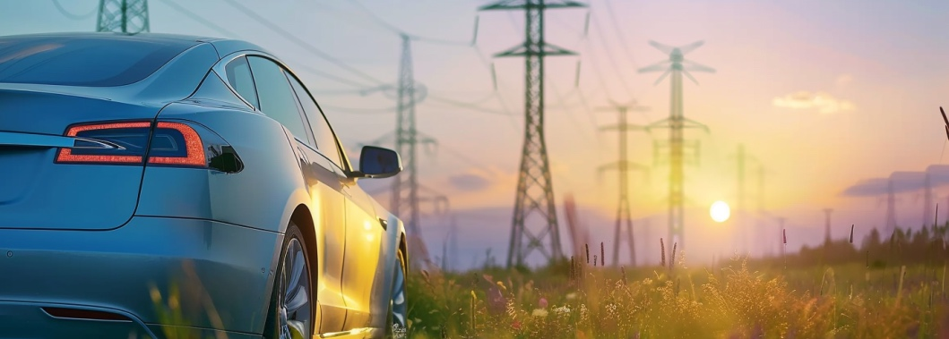
Presentation till partners
Hösten 2025

Slide 2

Instruktioner
Den här PPT:n är framtagen till er som är partners i Power Circle utifrån våra mest efterfrågade bilder.
Använd bilderna till era strategiska diskussioner och presentationer men kom ihåg att referera till Power Circle.
Om du delar bilder efter en presentation där du använt bilder från denna fil, gör det endast i PDF-format.
Klistra in bilden i din PPT och klicka på pil ned vid den lilla ”klistra in”-symbolen, välj ”Behåll källformatering”.
Förklaringar till bilderna finns i rutan för anteckningar och ger vägledning som kan vara bra att känna till.
Notes:
Det är viktigt att du som partner följer instruktionerna i denna PPT.

Slide 3

Innehåll
Elfordon – smart laddning och V2G
Elektrifiering – digitaliserade elnät
Flexibilitet – potentialer och marknader

Slide 4
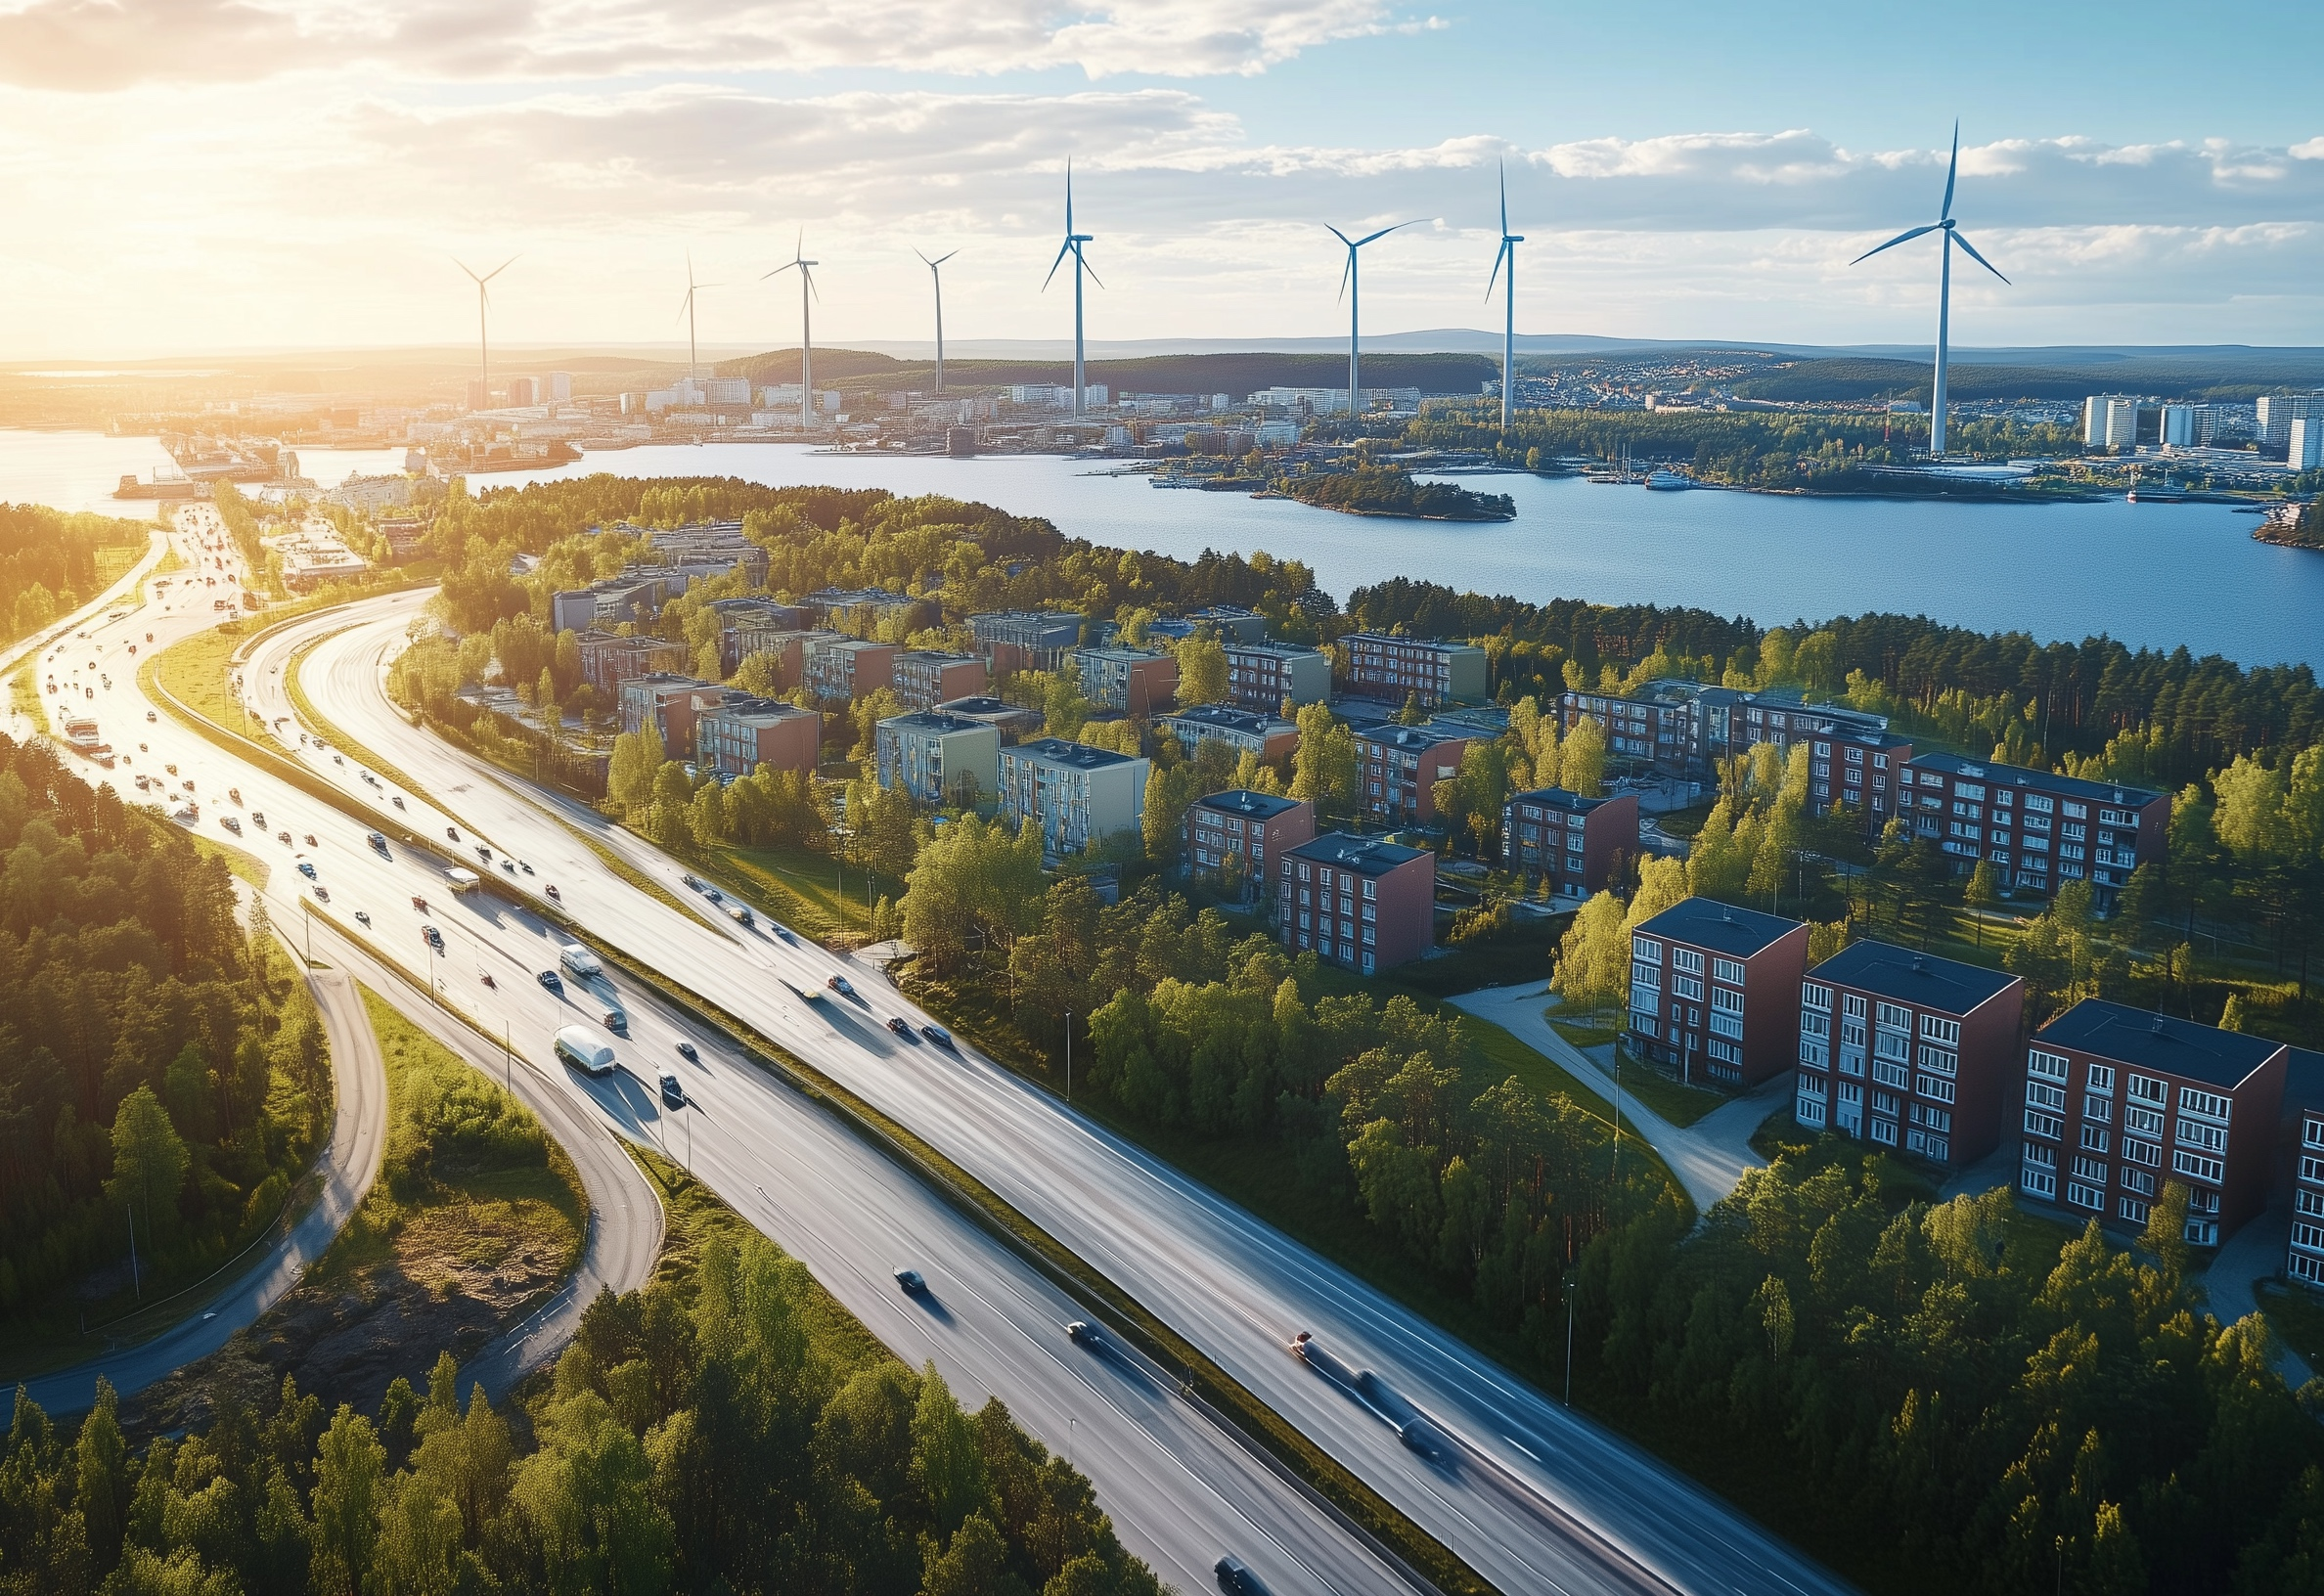
Hur går elektrifieringen?

Slide 5


Hur snabbt kommer elektrifieringen gå?
300 TWh
regeringens mål
Energimyndigheten 2025
Myndigheter 2022
358 TWh
134 TWh
SvK 2021
223 TWh
SvK 2018
Notes:
Beskrivning av bilden:
Historiskt har elanvändningen legat stabil i ca 30 år.
Tittar vi tillbaka några år (2018) var prognoserna för framtiden en ökning till knappt 200 TWh.
År 2021 kom nya prognoser omkring 300 TWh.
2022 kom myndigheterna med ett högscenario på 370 TWh (det hittills högsta).
Energimyndighetens senaste långsiktiga scenarier går från 220 till 350 TWh år 2050.
Ett spann lika stort som dagens nuvarande elanvändning i Sverige.
Men faktum är att elanvändningen under de senaste två åren har minskat i Sverige.
Regeringens mål ligger dock fast vid en elanvändning på 300 TWh.

Slide 6
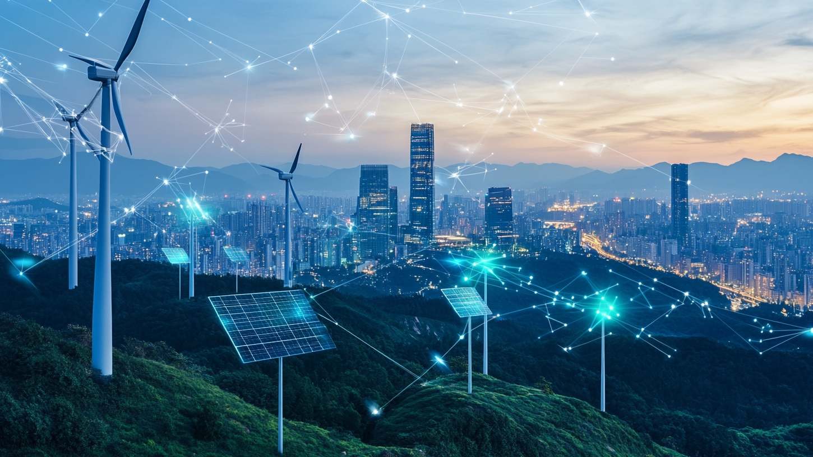


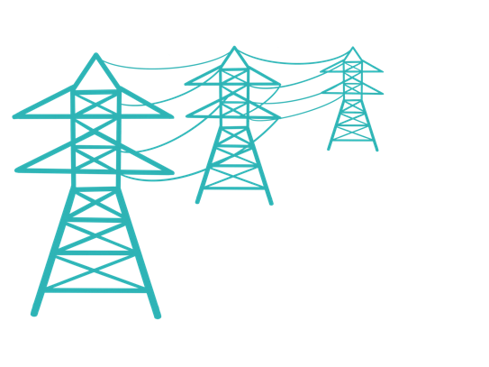







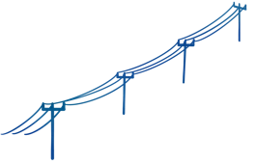



Elsystemet förändras i grunden
Elproduktion
Distribution
Konsumtion
Notes:
Beskrivning av bilden:
Elsystemet kommer att förändras i grunden.
Vi går från ett linjärt och förhållandevis enkelt system med produktion, distribution och konsumtion …

Slide 7
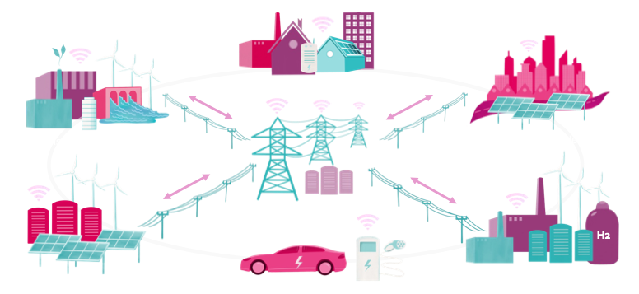
Framtidens elsystem
Notes:
Beskrivning av bilden:
…till ett mycket mer komplext system.
Med nya användarmönster och helt nya industrier
Där alla ingående resurser har flera olika förmågor – som att lagra, producera, styra och dela.
Elnätet blir mer av en delningsplattform – där data, information och el behöver kunna utbytas effektivt.
Det här ställer höga krav på våra elnät.

Slide 8







Hur klarar elnäten omställningen?
Power Circles analys av nuläget:
Flaskhalsar och kapacitetsbrist i näten
Långa och otydliga anslutningsköer
Nätbolagen saknar verktyg och förutsättningar
Men har en nyfikenhet på nya möjligheter
Notes:
Beskrivning av bilden:
Det finns idag regionala flaskhalsar och kapacitetsbrist i näten
De som vill ansluta upplever långa och otydliga anslutningsköer
Nätbolagen saknar till viss del verktyg och förutsättningar för att möta omställningen (både regler som intäktsreglering och att många bolag är väldigt små)
Men vi upplever att många nätägare har ett intresse för och en nyfikenhet på nya möjligheter

Slide 9
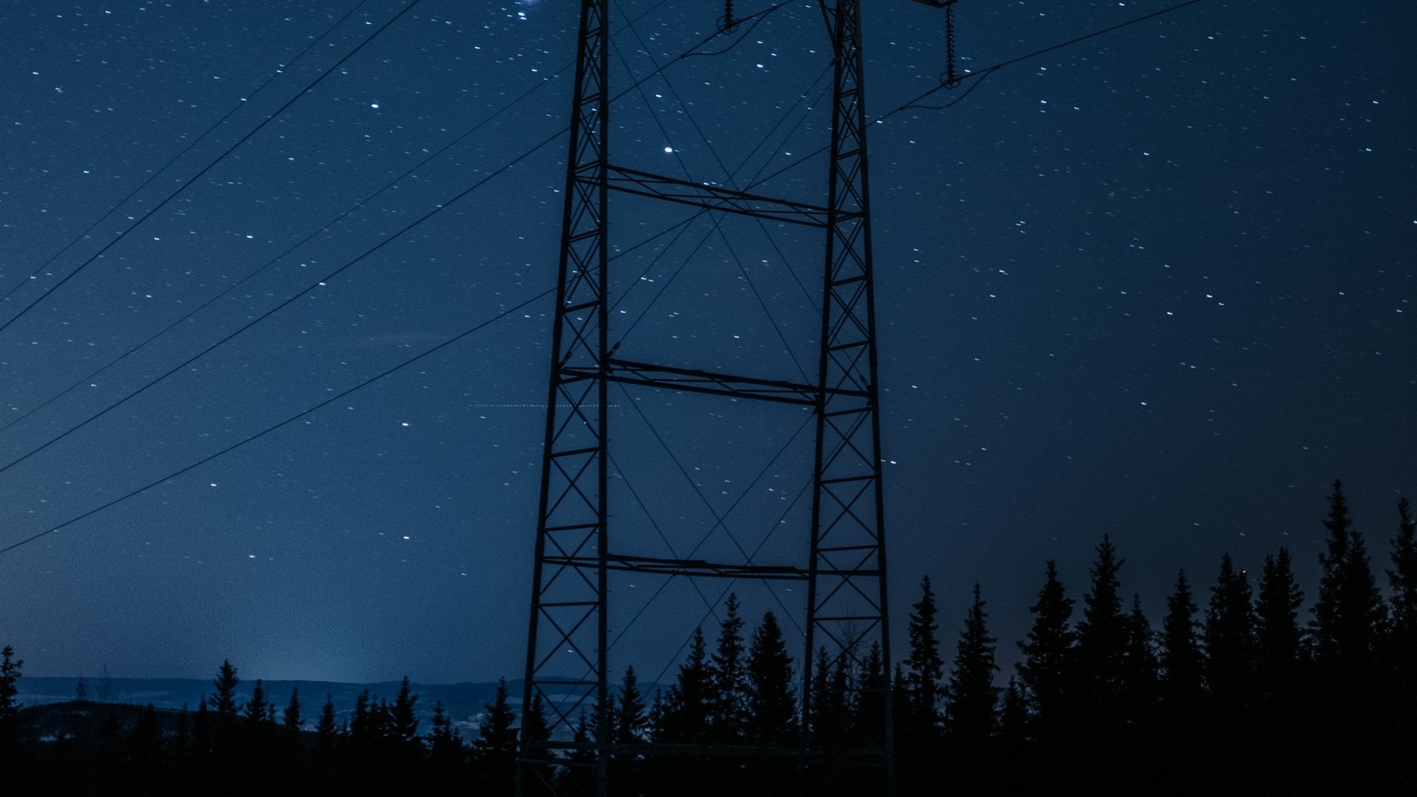
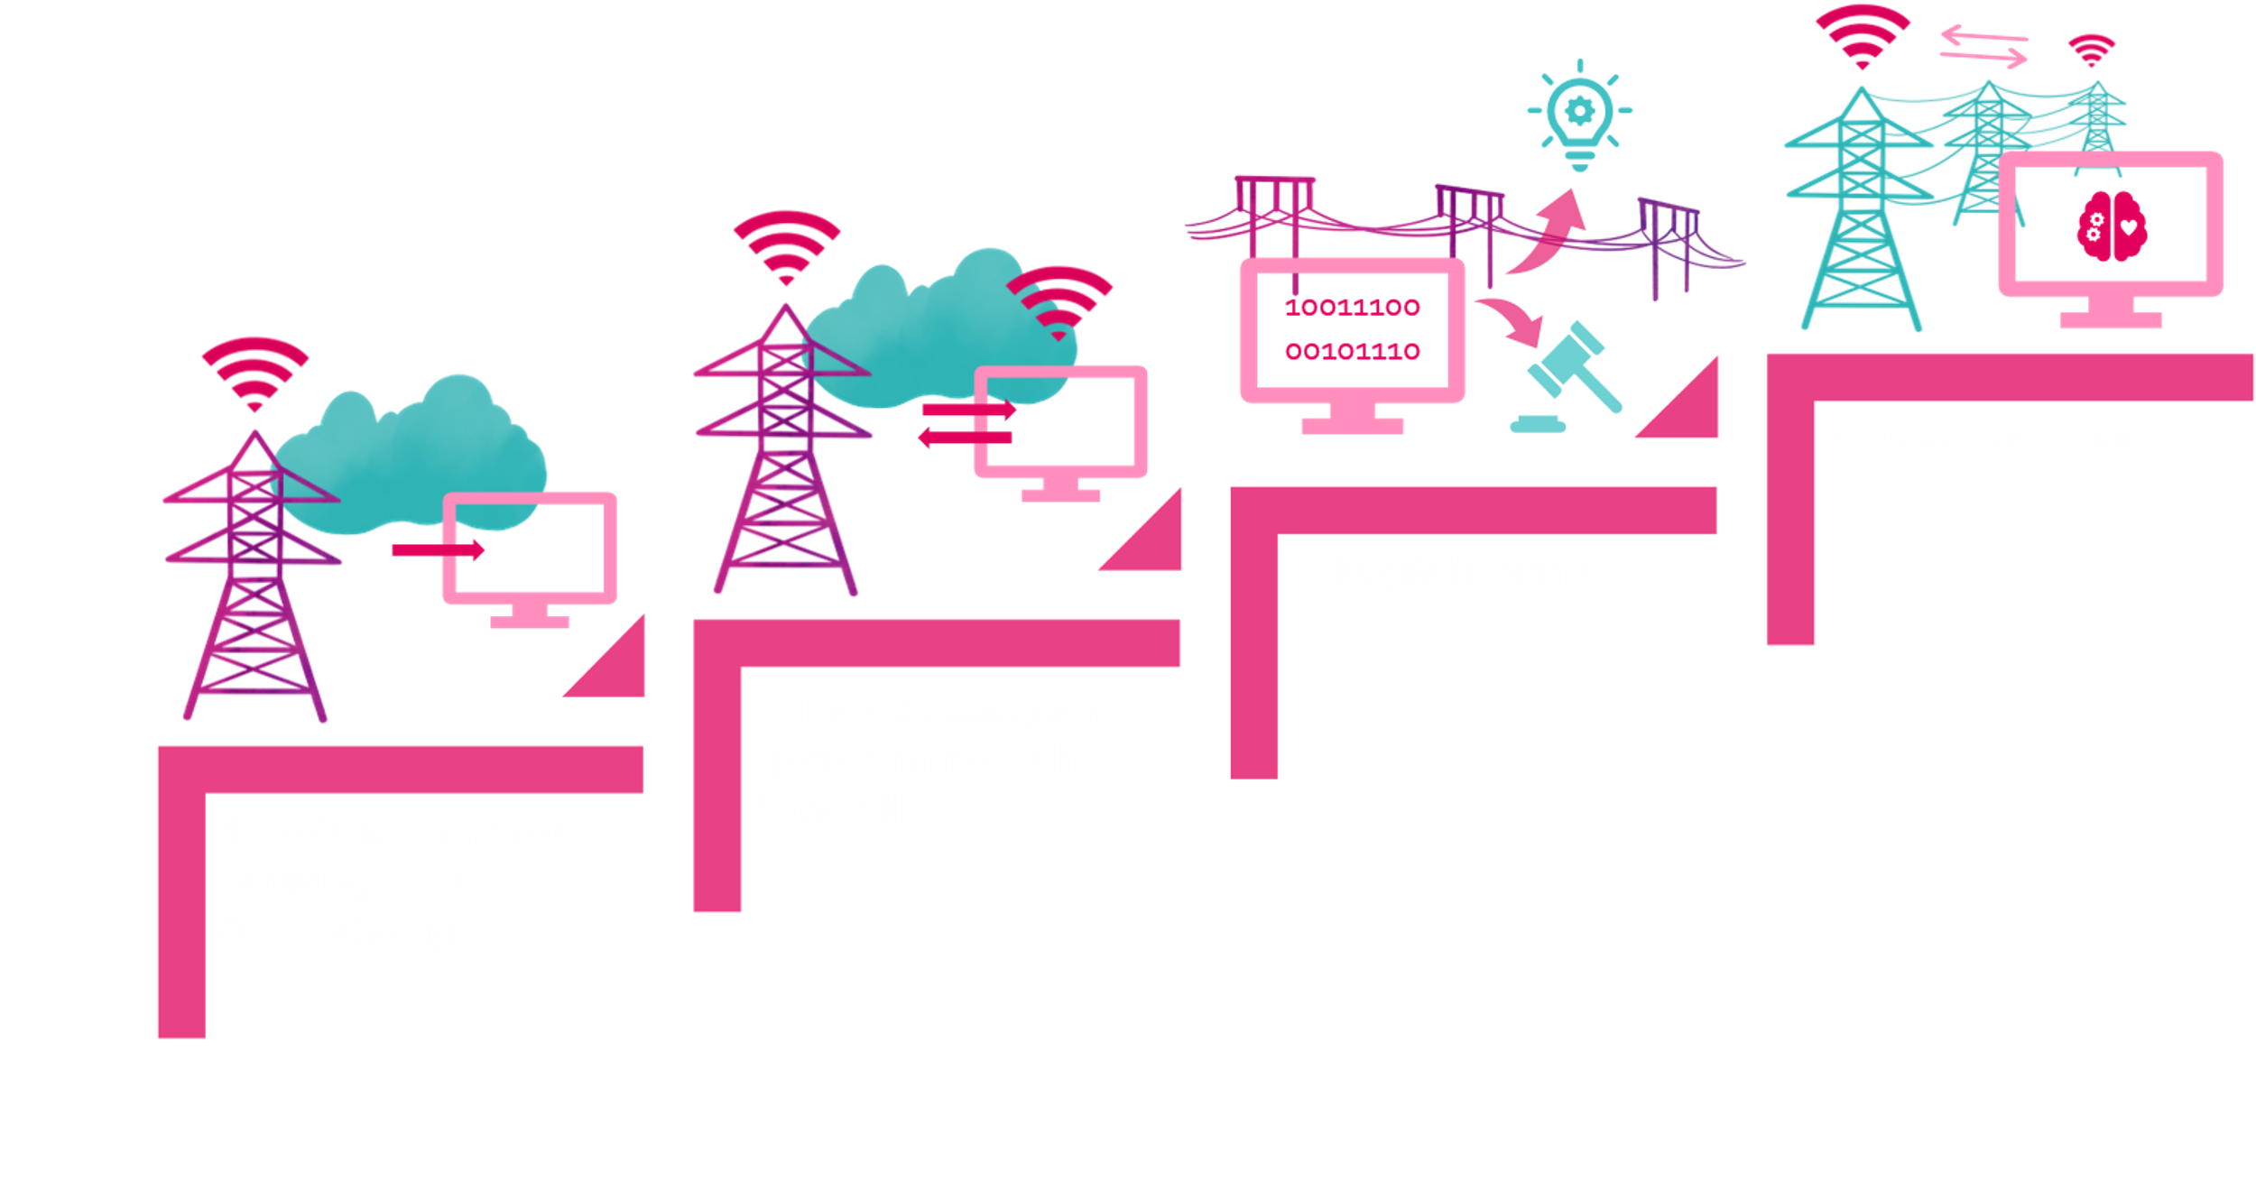
Hur digitaliserade är elnäten?
Notes:
Hur ser det ut i våra elnät?
2022 gjorde vi en studie där vi tittade på vad digitaliserade elnät är och tog fram denna trappa
Steg 1 och 2 handlar om datorisering, dvs att ersätta analoga processer med digital teknik
Det är först på steg 3 som vi har en digitalisering genom att nya processer och beslutsstöd utvecklas.
I studien ställde vi frågan till elbolag hur de arbetar med digitalisering
Endast 15 % ansåg sig då (2022) vara på steg 3 i trappan och arbete med digitalisering
Detta visade på en en generellt låg digitaliseringsgrad
Det har dock hänt mycket det senaste åren
(För kännedom - vi hoppas kunna göra en uppföljande studie 2026)

Slide 10

Ett stort behov av digitalisering och AI i elsystemet
Möjliggöra snabba anslutningar
Kunna använda nya resurser i systemet
Förstå effektflöden i näten
Mer datadrivna beslut
och strategisk
digitalisering behövs
Notes:
Beskrivning av bilden:
Genom ökad digitalisering och användning av AI skapas förutsättningar att använda den infrastruktur vi har mer effektivt.
Några exempel på nyttor som digitalisering kan medföra är:
Att förstå effektflöden i elnäten i realtid
Att kunna progostisera och dra nytta av nya resurser som ansluts till elsystemet
Att möjliggöra automatiserade och snabbare anslutningsprocesser
Elnätsbranschen behöver börja arbeta mer datadrivet och med strategisk digitalisering.

Slide 11
Vad händer med elektrifierade fordon?

Slide 12

Hur går utvecklingen & vart står vi nu?
2006
2007
2008
2009
2010
2011
2012
2013
2014
2015
2016
2017
2018
2019
2020
2021
2022
2023
2024
Notes:
Beskrivning av bilden:
Vi har under ett antal år haft en utveckling där allt fler eldrivna bilar sålts på bekostnad av fossildrivna bilar.
December 2022 visar en tydlig brytpunkt för denna trend när elbilsbonusen försvann i november
Sedan dess har försäljningen legat mer stabilt (och även minskat något under 2025??)
Det finns dock ett antal faktorer som fortsatt driver på för mer elfordon:
Minskande koldioxidkvoter för fordonstillverkare på EU-nivå
EU har i princip beslutat om ett försäljningsstopp 2035 – bara nollutsläppsfordon (vätgas och el)
EU-direktiv som EPBD & AFIR ställer krav på mer laddning (AFIR ger laddning var 6 mil)

Slide 13
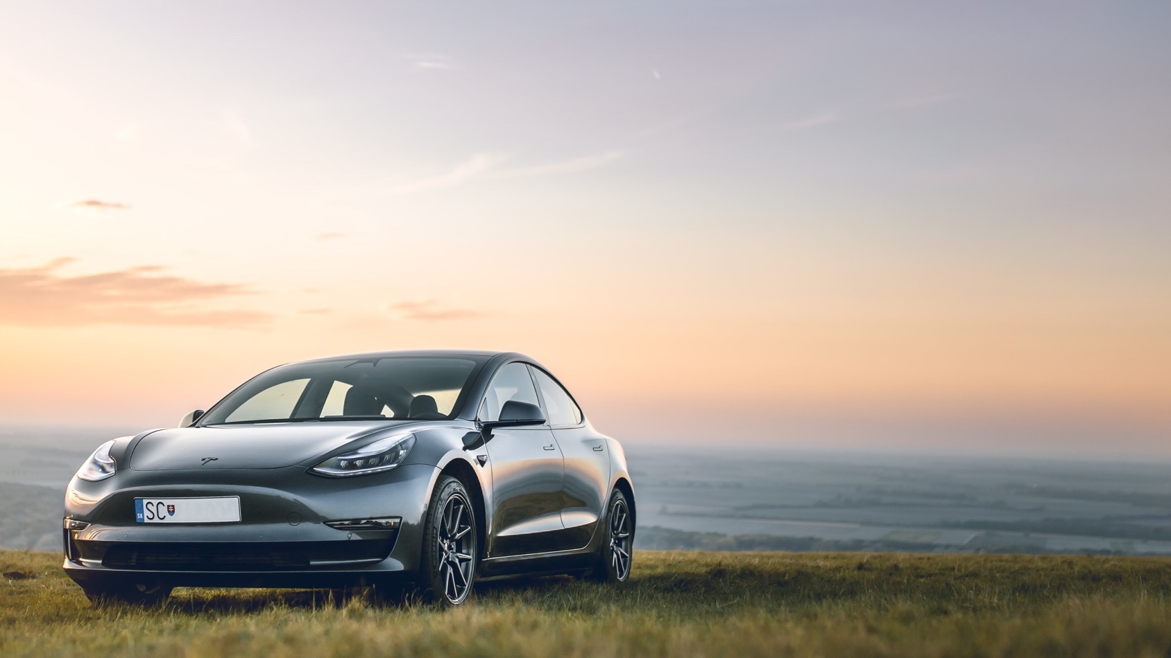
Varannan bil kan vara en elbil 2030… eller?
Notes:
Beskrivning av bilden:
Vår elbilsprognos från 2022 – denna visar att varannan bil skulle kunna vara en elbil i högscenariot där elektrifieringen fortsätter exponentiellt och beslutad policy gäller
Tyvärr ser vi att utfallet inte riktigt håller detta tempo utan har mattats av och närmar sig lågscenariot
Så just nu är vi inne i ett litet hack där både elektrifieringen inom industri och transportsektor bromsar in lite, men…
Vi omges av inspirerande länder som Norge och även Danmark som visar att man med rätt styrmedel kan komma på banan snabbt (Danmark har på kort tid gått om Sverige i nybilsföräljningen av elbilar)
Dessutom fortsätter batteripriserna att sjunka drastiskt. Goldman Sachs illustrerar en nästan 50 procentig minskning på 3 år från 150-80 dollar på 3 år (2022-2026).
Vid dessa prisnivåer kan elbilar nå kostnadsparitet med traditionella bensinbilar utan subventioner (kanske redan 2026).

Slide 14
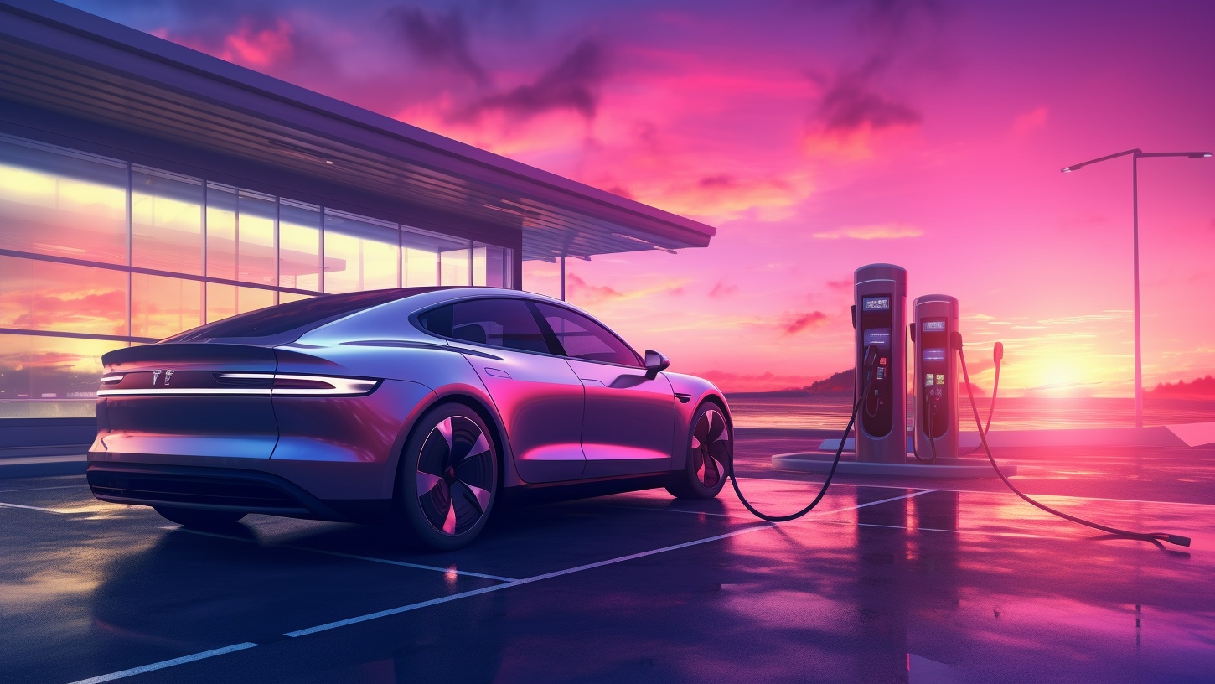

Hur ska alla elfordon laddas?
MW
50 000
elbilar som
laddas med
upp till 7 kW
350
13
Notes:
Beskrivning av bilden:
En viktig knäckfråga är hur elbilarna ska laddas när flottan växer, vilket får stora konsekvenser för elsystemet.
Om man tittar på en räkneövning där hälften av bilarna i Uppsala är elbilar, så är de två extremerna:
Det skulle behövas 350 MW om alla skulle ladda med 7 kW samtidigt. Som referens använder en Uppsala stad omkring 200 och hela länet ungefär 300 MW idag
Men det skulle bara krävas 13 MW om laddningen fördelas så jämt som möjligt över året
Ett annat exempel på nationell nivå är om man elektrifierar halva fordonsflottan så tar det bara en 5-10 % av Sveriges årliga energiförbrukning, men om alla laddar samtidigt så kan det uppgå till nästan hela Sveriges toppeffekt en kall vinterdag.
Sannolikheten att alla laddar samtidigt är låg samtidigt som det inte heller är sannolikt att det går att optimera perfekt - så troligen kommer vi hamna någonstans här emellan
Slutsatsen är att smart laddning kommer bli viktigt för att hålla ned systemkostnader men även en förutsättning för att ansluta laddning i den takt omställningen kräver. En viktig faktor för att smart laddning ska ske i praktiken är dock att det finns rätt incitament för att styra laddning utifrån situationen i elnätet.

Slide 15
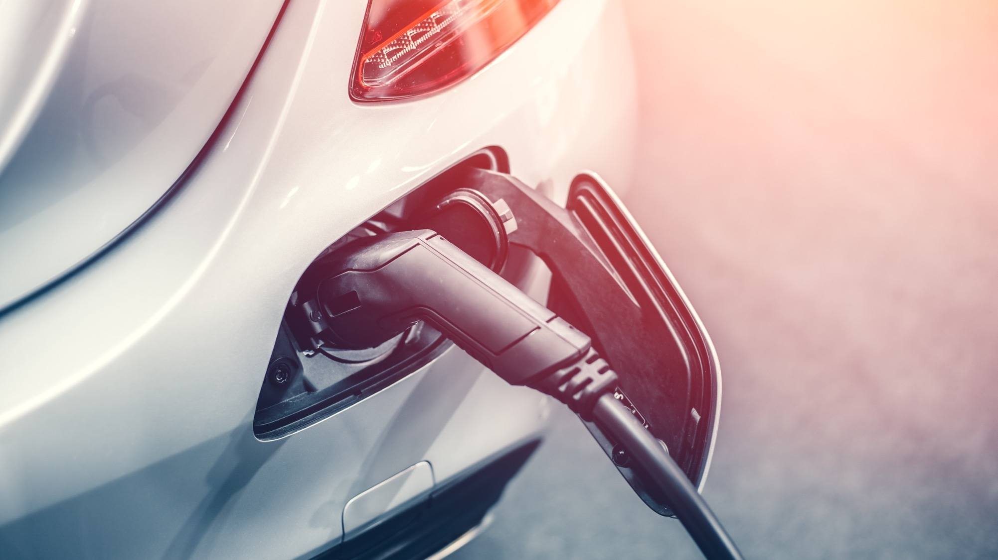
Fyra nivåer av smart laddning
Notes:
Beskrivning av bilden:
Dock kan begreppet ”smart laddning” betyda mycket och vad det innebär definieras på olika sätt i olika kontext. Generellt betyder det att vi anpassar laddningens intensitet baserat på olika styrsignaler från ett system. De flesta förknippar smart laddning med att man flyttar laddning från timmar då elnätet eller elsystemet är ansträngt typiskt morgon och framför allt kvällstimmar till tider där belastningen är mindre, p.g.a ekonomiska incitament, eller att man lastbalanserar laddare för att hålla sig inom ett säkringsabonnemang.
För att förstå vad olika typer av smart laddning kan innebära har vi på Power Circle tagit fram en trappa för att reda ut olika nivåer och typer av smarthet:
Vid nivå 1 används enkla inställningar, såsom att använda en app för att ställa in att ens elbil ska ladda nattetid.
Nivå 2 optimerar laddningen utifrån en verksamhets behov och begränsningar. T.ex. kan det handla om att utnyttja den elnätsanslutningen en fastighet har för att kunna ladda så många fordon som möjligt, så kallad lastbalansering. (Det här används flitigt på anläggningar där man har många laddare idag)
Vid nivå 3 tas det omkringliggande elsystemet i beaktning, och laddningen styrs dynamiskt efter priset på el eller utifrån elnätstariffer.
Och vid nivå 4 optimeras laddningen utifrån flera olika styrsignaler samtidigt, såsom priset på el, behovet av flexibilitet i elsystemet och kundens behov.

Slide 16
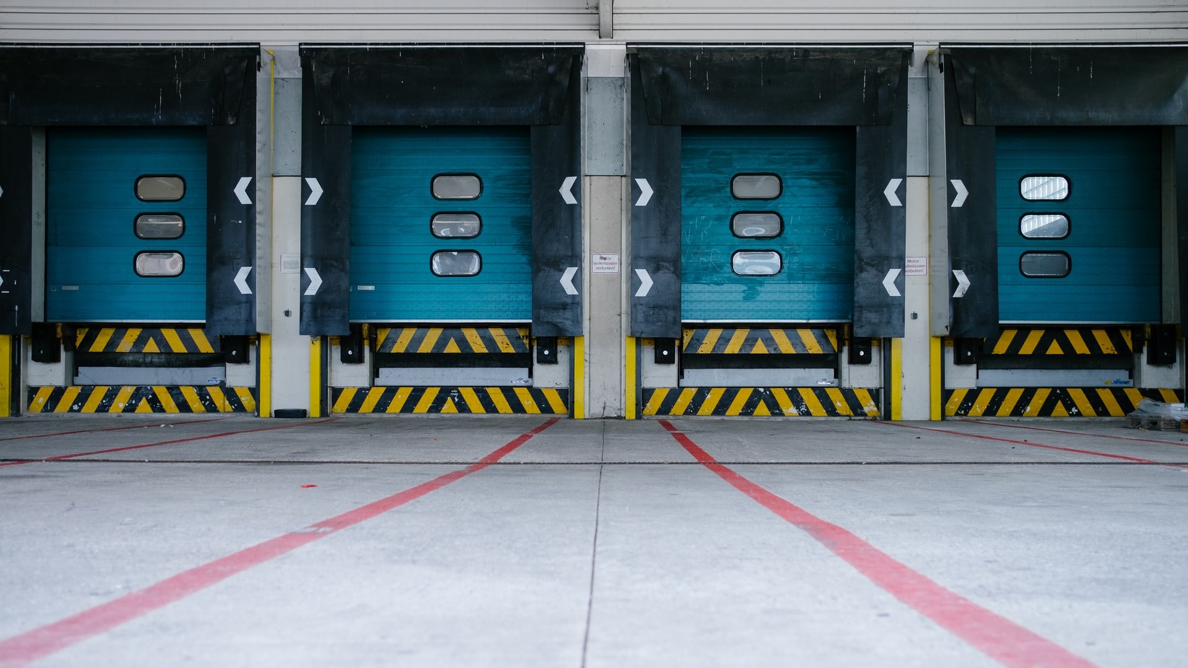
Flexibilitet från kommersiella transporter
 | Sänka effekttoppar med lastbalansering
Kort sikt (2025) | Finns tekniskt och ger god ekonomi
Medellång sikt (2035) | Ännu större behov med många fordon
 | Sänka effekttoppar med lastbalansering | Styra efter elpris eller dynamisk elnätstariff | Delta på lokala flexibilitets-marknader | Stödtjänst-marknader >60 min | Stödtjänst-marknader < 20 min | Flytta själva leveransen i tid
 | Sänka effekttoppar med lastbalansering | Styra efter elpris eller dynamisk elnätstariff | Delta på lokala flexibilitets-marknader
Kort sikt (2025) | Finns tekniskt och ger god ekonomi | Finns timpris på el men inte för elnät | Finns potential men få marknader
Medellång sikt (2035) | Ännu större behov med många fordon | Prisincitament på plats men mindre flex i flottan | Fler marknader men mindre flex i flottan
 | Sänka effekttoppar med lastbalansering | Styra efter elpris eller dynamisk elnätstariff | Delta på lokala flexibilitets-marknader | Stödtjänst-marknader >60 min
Kort sikt (2025) | Finns tekniskt och ger god ekonomi | Finns timpris på el men inte för elnät | Finns potential men få marknader | Finns marknader kräver aggregering
Medellång sikt (2035) | Ännu större behov med många fordon | Prisincitament på plats men mindre flex i flottan | Fler marknader men mindre flex i flottan | Svårt om det krävs leverans i 60 min
 | Sänka effekttoppar med lastbalansering | Styra efter elpris eller dynamisk elnätstariff | Delta på lokala flexibilitets-marknader | Stödtjänst-marknader >60 min | Stödtjänst-marknader < 20 min
Kort sikt (2025) | Finns tekniskt och ger god ekonomi | Finns timpris på el men inte för elnät | Finns potential men få marknader | Finns marknader kräver aggregering | Finns marknader kräver aggregering
Medellång sikt (2035) | Ännu större behov med många fordon | Prisincitament på plats men mindre flex i flottan | Fler marknader men mindre flex i flottan | Svårt om det krävs leverans i 60 min | Mer passande för att inte påverka logistiken
 | Sänka effekttoppar med lastbalansering | Styra efter elpris eller dynamisk elnätstariff | Delta på lokala flexibilitets-marknader | Stödtjänst-marknader >60 min | Stödtjänst-marknader < 20 min | Flytta själva leveransen i tid
Kort sikt (2025) | Finns tekniskt och ger god ekonomi | Finns timpris på el men inte för elnät | Finns potential men få marknader | Finns marknader kräver aggregering | Finns marknader kräver aggregering | Påverkar hela logistikkedjan
Medellång sikt (2035) | Ännu större behov med många fordon | Prisincitament på plats men mindre flex i flottan | Fler marknader men mindre flex i flottan | Svårt om det krävs leverans i 60 min | Mer passande för att inte påverka logistiken | Fordonen kör redan många skift
 | Sänka effekttoppar med lastbalansering | Styra efter elpris eller dynamisk elnätstariff
Kort sikt (2025) | Finns tekniskt och ger god ekonomi | Finns timpris på el men inte för elnät
Medellång sikt (2035) | Ännu större behov med många fordon | Prisincitament på plats men mindre flex i flottan
Låg potential
Viss potential
Medelstor potential
Hög potential
Vid 2022 års prisnivå kunde
1 MWh batteri generera ca en lastbil på stödtjänstmarknaden
Notes:
Beskrivning av bilden:
År 2023 gjorde vi ett projekt där vi tittade smart laddning och olika energisystemstjänster från kommersiella transporter och lastbilar. Utifrån intervjuer med branschexperter uppskattade vi potentialen för olika flexibilitetslösningar i olika tidsperpektiv, utifrån flertalet ekonomiska, tekniska och policymässiga faktorer som kommit fram under projektets gång. Det vi kom fram till var:
År 2025 är fortfarande tidigt för elektrifieringen av kommersiella transporter. Det finns bra möjligheter redan nu att styra laddningen inom verksamheten och optimera för stödtjänster mot SvK, men lokalflex och effekttariffer är fortfarande i ett tidigt skede. Många fordon står still större delar av tiden och det finns då mycket tid att optimera laddningen på.
År 2035 förväntas fler tunga lastbilar elektrifieras och de kortare sträckorna har optimerats så fordonen kör fler skift. Flexpotentialen tidsmässigt kan därmed minska, medan volymen batterier och mognaden för olika typer av smart laddning och flex har kommit längre.
Ett spännande exempel på potentialen är att man kunde tjäna mer pengar på stödtjänster än på att bedriva transportarbetet när priserna var som högst 2022. En aktör hade räknat på att ett års stödtjänster från ett stort batteri hade kunnat generera en hel ny lastbil i intäkter.

Slide 17

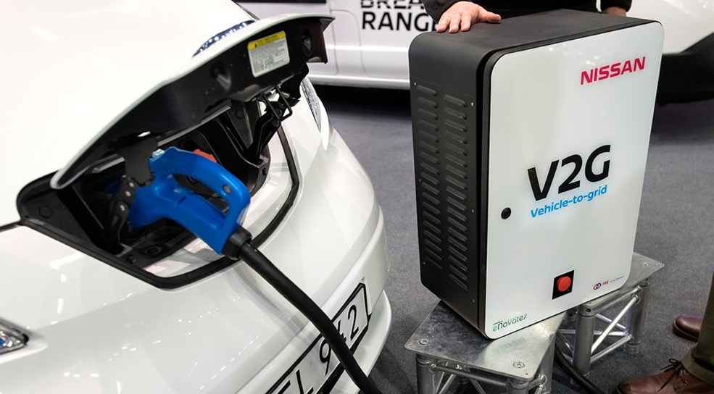
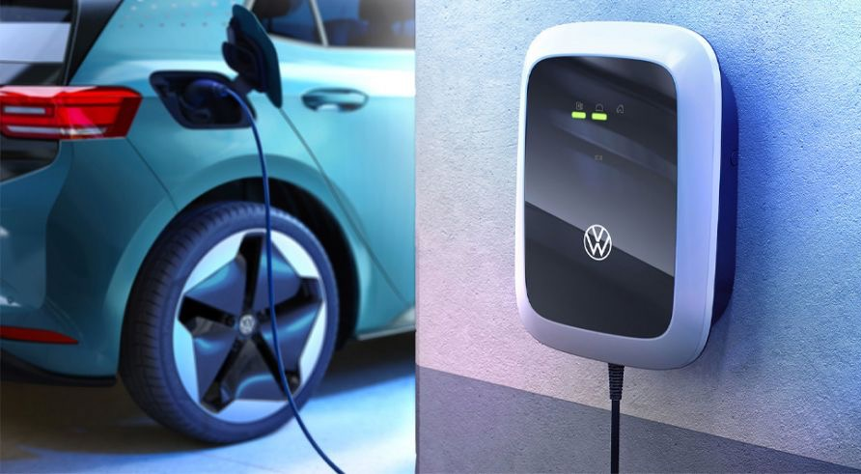
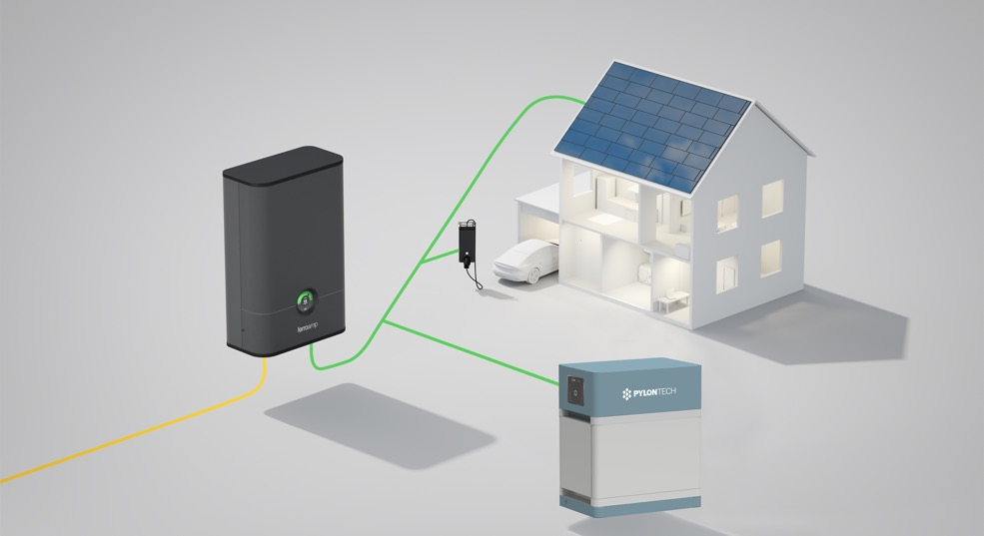
Optimering av laddning utifrån körmönster
Batterier stöttar laddplatser
V2G runt hörnet!
Frekvensrelgering med elbilar
Notes:
Beskrivning av bilden:
En fantastisk teknik som är påväg att kommersialiseras nu är V2G eller dubbelriktad laddning, där laddning blir ännu smartare genom att det går att mata tillbaka el vid behov från elbilsbatteriet.
Enligt Power Circles projekt och undersökningar så är tekniken inte längre den största utmaningen för V2G, utan det är lite andra delar som måste komma på på plats kopplat till standarder, regler och affärsmodeller. Mängden pilotprojekt har dock exploderat i Sverige de senaste 2 åren och inom kort kommer vi troligtvis se helt kommersiella erbjudanden, något som redan mer eller mindre finns i andra delar av Europa.
Läs mer i vårt faktablad: https://powercircle.org/vad-ar-vehicle-to-grid/

Slide 18



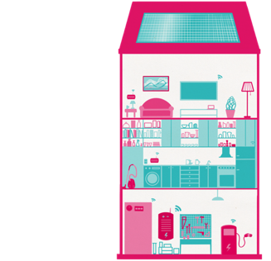

V1G
Smart laddning
V2X /Dubbelriktad laddning
Stödtjänster
Energidelning
Energiarbitrage
Back-up kapacitet
Variationshantering
Ökad egenanvändning
V2G
V2H/V2B
V2V/V2L
Notes:
Beskrivning av bilden:
År 2023 gjorde vi en större syntes kring tekniken kring dubbelriktad laddning, en översikt över hur statusen och forskningsläget faktiskt ser ut. En del detta blev att reda ut begrepp, då det finns många olika varianter av dubbelriktad laddning där V2G – Vehicle to Grid – kanske är det som oftast nämns i media men det är bara en applikation. Här ser ni en bild över de olika varianterna och vilka nyttor de kan bidra med:
V2X, även kallat Vehicle to everything, är ett brett begrepp som innefattar olika fokusområden.
Vehicle to grid (V2G) innebär att fordonet är anslutet till elnätet och kan bidra med tjänster till aktörer anslutna till elsystemet.
Vehicle to Home (V2H) och Vehicle to Building (V2B) är två liknande applikationer där batteriet i elbilen är anslutet till en laddare bakom mätaren i en byggnad. Där kan batteriet användas för att sänka energikostnader för byggnadens användare och maximera användningen av egenproducerad el [4]. Batteriet kan också användas för att förse byggnaden med el vid strömavbrott [4], det krävs dock rätt utrustning för att det ska vara möjligt. [4].

Slide 19
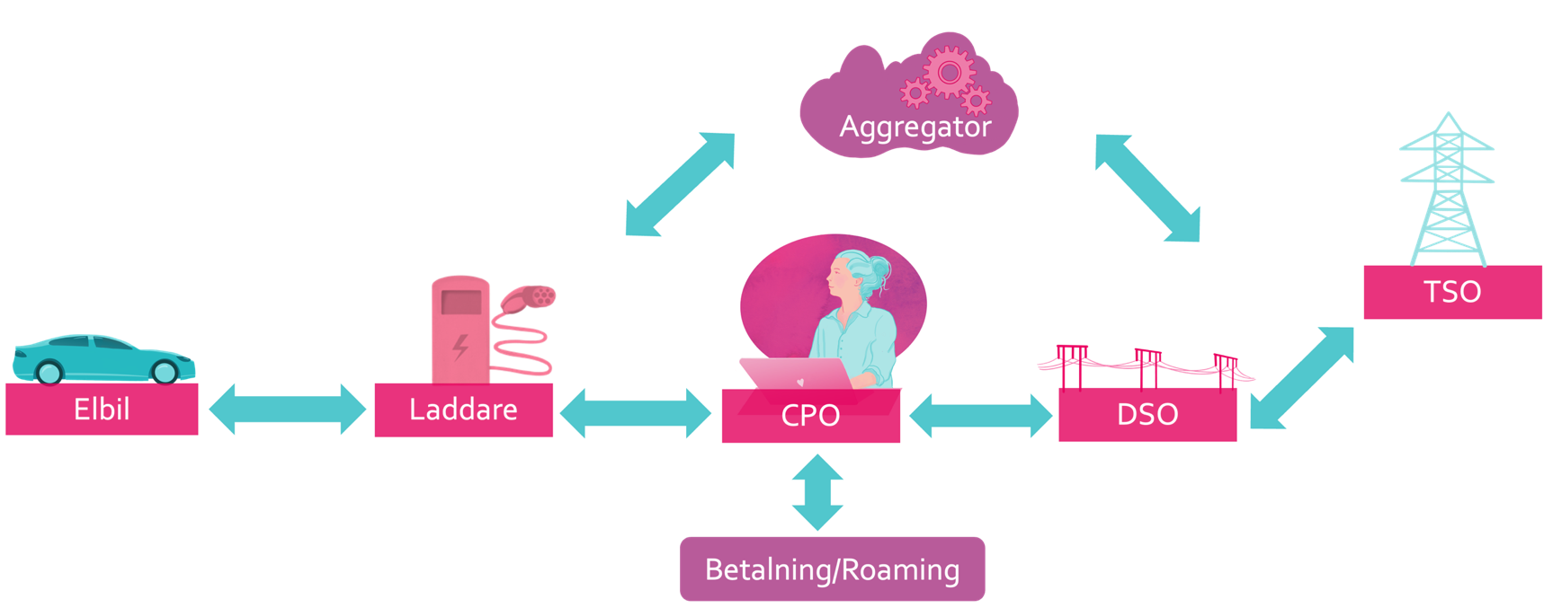
Ny teknik och kommunikation krävs i flera led
Notes:
Beskrivning av bilden:
Ny teknik
För att V2X ska fungera krävs ändå lite ny teknik i flera led, både gällande hårdvara och mjukvara.
Dels behövs kraftelektronik som möjliggör att strömmen går åt motsatt håll.
Uppgraderad hårdvara kan behövas för att möjliggöra avancerad mjukvara, som kan utbyta data mellan laddare, fordon, och kringliggande system (elsystem eller fastighet).
Exempel på data kan vara : elavtal, nättariffer, debiteringsinformation, energi/transportbehov, nätkoder, SOC och andra tekniska variabler
Vilken data som behöver utbytas på vilket sätt kan också bero på vilka tjänster batteriet ska bidra med, t.ex. är det olika krav på responstid för olika stödtjänstmarknader.
Kommunikation och standarder
En viktig parameter för att olika produkter, system och aktörer, men även det kringliggande systemet ska fungera ihop är olika standarder och protokoll. Kommunikation och interoperabilitet mellan olika aktörer och komponenter i systemet är en förutsättning för att V2G ska fungera.
Det finns en uppsjö av standarder som reglerar både hårdvara och mjukvara.
Några av de viktigaste som är under utveckling och implementeras nu är standarden ISO15118-20 som reglerar hur kommunikationen mellan fordon och laddare ska fungera vid dubbelriktad laddning. En annan är protokollet OCPP som ställer krav på kommunikationen mellan laddare och centralt styrsystem (det man kallar back-end).

Slide 20

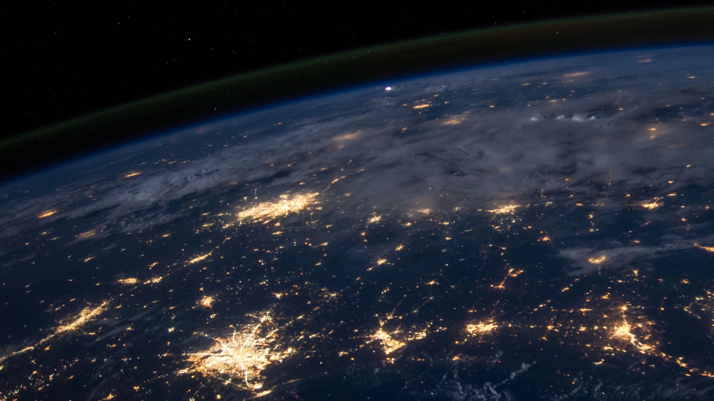
V2G-bilar finns i hög utsträckning i Sverige idag
Q1 2025 registrerades 7000 V2G-bilar
Över 40 procent V2G på elbilars topp 20-lista
Nybils-registrering
Över 80 000 bilar i Sverige ”V2G-kompatibla”
Ca 30 procent av hela elbilsbeståndet förberedda för V2G
Hela elbils-parken
Kommer V2G-bilar i alla prisklasser
V2G-laddboxar även för bilar som inte har V2G-funktionalitet
Potentialen framåt är ännu högre
Notes:
Beskrivning av bilden:
I våras gjorde vi en överblick över statusen för V2G i fordonsflottan i Sverige.En trendspaning här är att även billigare elbilsmodeller som förväntas bli storsäljare installeras med enligt fordonstillverkarna V2G-kompabilitet eller readiness nu, vilket tyder på att det antingen inte är så dyrt att få till eller att tekniken prioriteras hos fordonstillverkarna trots att man vill pressa priserna. Om de billiga bilarna också har V2G-teknik kommer det bli stor påverkan och stor potential för tekniken, men om det bara är premium-fordon som får tekniken kommer den kunna få marginell påverkan på elsystemet.
Även nya laddare som kommer ut sägs ofta vara V2G-ready, både på AC och DC-sidan. Dessutom finns exempel på laddare där man ska kunna köra V2G utan att bilens interna system är V2G-ready bil eller uppfyller ISO-standarden.

Slide 21
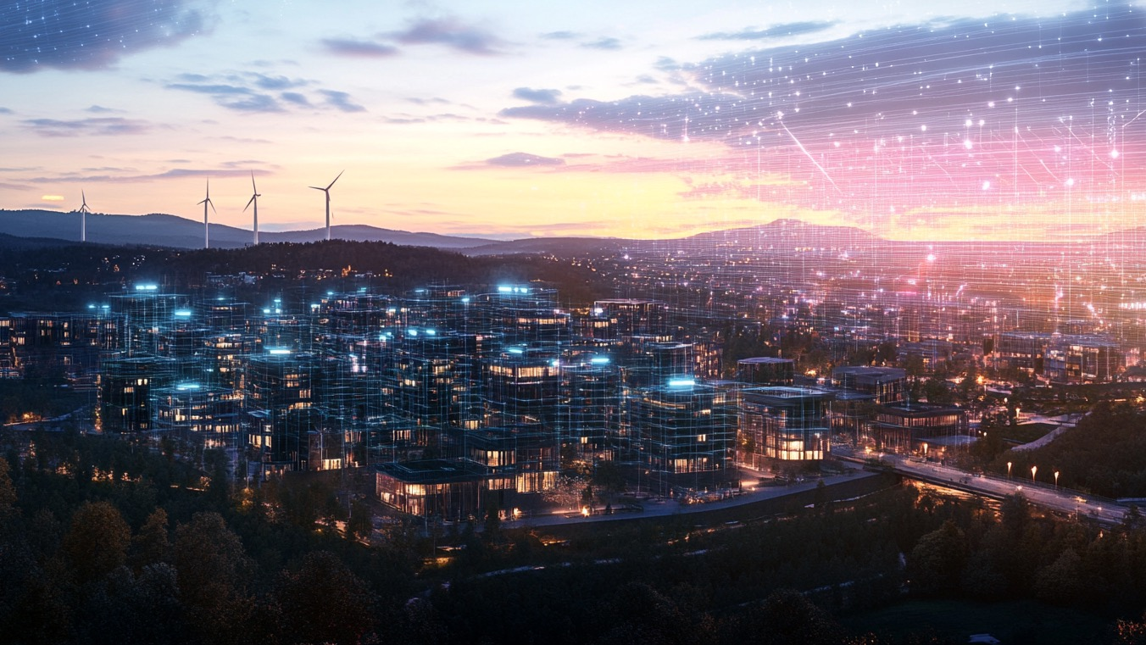
Behovet av att accelerera omställningen har aldrig varit större
Notes:
Behovet av att accelerera omställningen har aldrig varit större

Slide 22
Vad händer i utvecklingen av flexibilitet?

Slide 23





FlexAbility
Flexibilitet behövs för flera ändamål
Flexibilitet för
energi
Flexibilitet för balansering
Flexibilitet för
överföring
Flexibilitet för
beredskap
Kvart–dag–säsong–år
Realtid–timme
Minuter–timmar
Realtid–timmar–veckor–år
Notes:
Beskrivning av bilden:
Flexibilitet behövs till flera olika ändamål:
Flexibilitet för energi: För att balansera tillgång och efterfrågan på el från kvartar till säsonger
Flexibilitet för balansering: För att finjustera balansen i realtid, görs av Svenska kraftnät
Flexibilitet för överföring: För att kapa toppar och öka överföringsförmågan i elnäten
Flexibilitet för beredskap: För att ha som backup vid störningar och kriser
Vi ser idag ett stort fokus på flexibilitet för energi och balansering hos traditionella resurser, nya resurser har kommit in på balansering och delvis överföring,
Vi ser ett behov av utveckling på alla fronter men framför allt när det kommer till flexibilitet för överföring och beredskap.

Slide 24

Hur mycket flexibilitet behövs i elsystemet år 2030?
FlexAbility
Det behövs
4 000 MW
energiflex
Det behövs
2 800 MW
lokalflex
Det behövs
2 000 MW
balansflex
Källa: Nätutvecklingsplaner, Energimarknadsinspektionen, Svenska kraftnät
Notes:
Beskrivning av bilden:
Flera studier är överens om att flexbehovet ökar med elektrifieringen, oavsett hur produktionsmixen i systemet kommer att se ut.
Det finns olika uppskattningar om hur stort det framtida volymbehovet blir.
I ett regeringsuppdrag som redovisades av Ei i december 2023 landade analysen i ett behov av 4 000 MW energiflex år 2030
Svenska kraftnäts uppskattning av volymbehov för stödtjänster landar på ett behov av 2 000 MW 2030
Och i en sammanställning av uppskattade lokala flexbehov som redovisas i nätutvecklingsplanerna uppgår flexbehovet till 2 800 MW år 2030

Slide 25
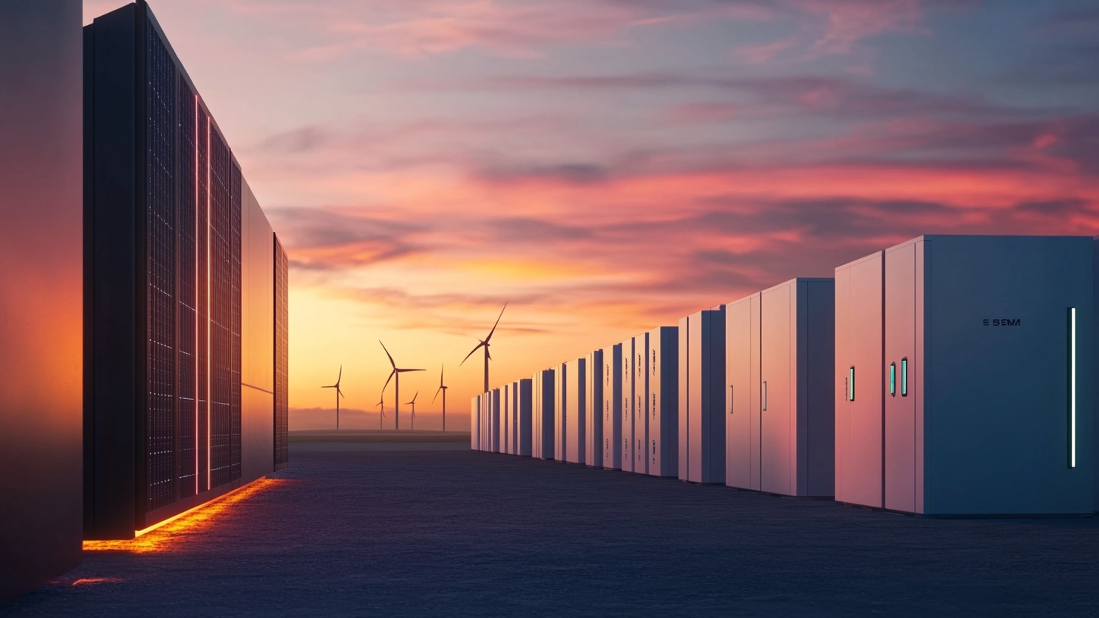
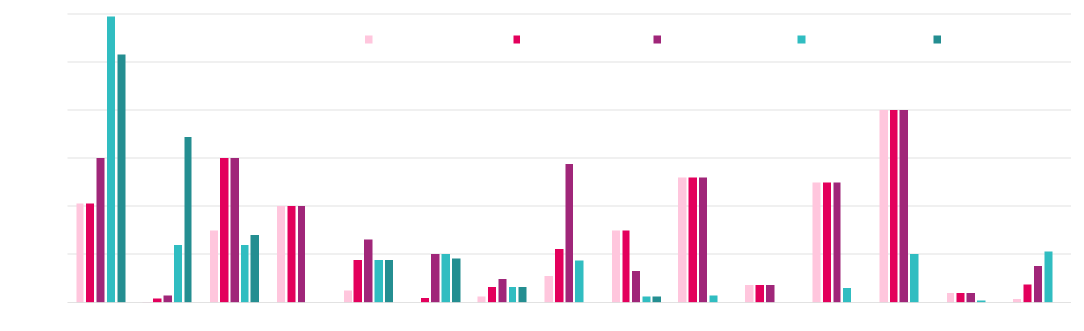
Den tekniska flexpotentialen är mycket stor
FlexAbility
Teoretiska maxpotentialer för olika flexibilitetsresurser – infaller inte vid samma tidpunkt
Notes:
Beskrivning av bilden:
Den samlade bedömningen av vår studie FlexAbility är att det finns tillgång till betydande volymer av flexibilitet i elsystemet, och att olika resurser har olika stora bidrag på olika tidsskalor. ​
På riktigt korta tidsskalor har resurser som vindkraft, solkraft och batterier, men även vehicle-to-grid, elbilsladdning och vattenkraft, god potential att bidra till flexibilitet för balansering och överföring.
På lite längre tidsskalor, över timmar, ökar vattenkraftens och vindkraftens potential ytterligare; här kommer även värmepumpar och kraftvärmesystem in som viktiga resurser för att bidra till flexibilitet för energi. ​
I vår kartläggning ser vi framförallt vattenkraften som nyckelspelare på längre tidsskalor - bortom 2030 väntar dock andra resurser, såsom pumpkraft och eventuellt vätgas, beroende på investeringarnas utveckling.​
OBS! När man tittar på dessa potentialer ska det noteras att staplarna anger maxpotentialen för varje resurs. Alla potentialer kan därmed inte staplas på varandra till en volym.

Slide 26
Flexibilitetspotential från energilager
FlexAbility
Notes:
I FlexAbility har vi studerat en mängd flexresurser för att göra en uppskattning om den tekniska potentialen i systemet.
Om vi börjar med att titta på flexpotential från energilager har vi landat i uppskattningen om en potential på 8000 MW från batterier, och 5000 MW flex från V2G.
Som vi kan se på de rosa och lila staplarna ligger den främsta potentialen från energilager i kortare tidsskalor, upp till en timme.
Pumpkraft och vätgas, som båda väntas bli viktiga flexresurser på sikt, hamnar i vår studie på relativt låga nivåer. Förklaringen till detta är att vår studie sträcker sig till 2030, och dessa resurser väntas växa i potential först bortom den tidshorisonten.

Slide 27
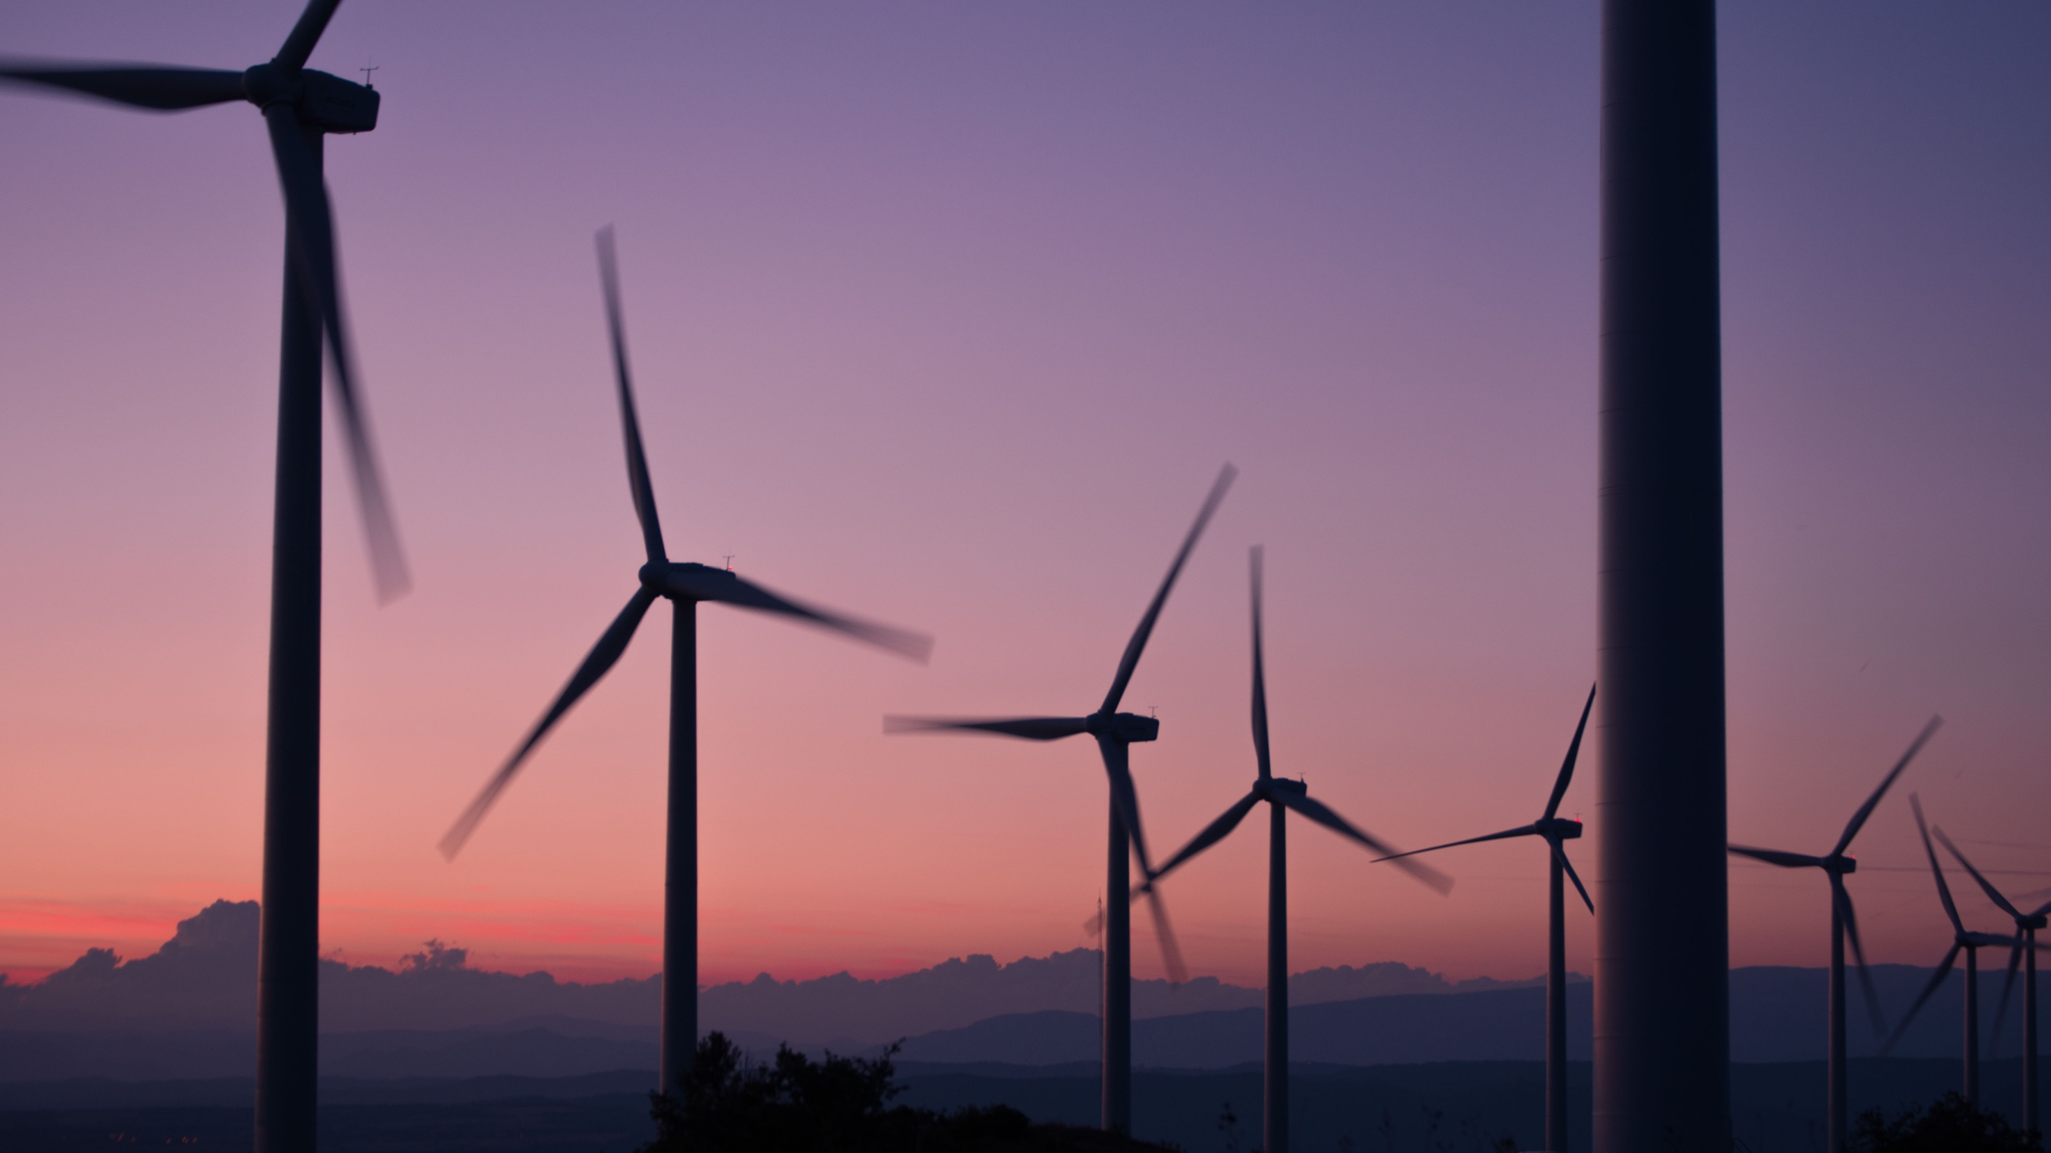
Flexibilitetspotential från produktion
FlexAbility
Notes:
Tittar vi på flexpotential från produktionsresurser ser vi en lite mer varierande profil över tidsskalorna.
Vi har uppskattat potentialen för vindkraft till 6000 MW och solkraft till 4000 MW – här ligger potentialerna främst på kortare tidsskalor.
Produktionsresurser som har sin största potential på längre tidsskalor, över dygn och vecka, är framförallt vattenkraften.
En viktig aspekt att ha med sig när vi redovisar dessa potentialer är att de inte ska staplas på varandra, utan anger maxpotentialen för respektive resurs. Solkraftens potential är exempelvis, av naturliga skäl, begränsad till sommarhalvåret – medan potentialen från kraftvärme och vindkraft är som störst under vintern.

Slide 28
Flexibilitetspotential från efterfrågan
FlexAbility
Notes:
Slutligen har vi studerat potentialen från efterfrågeflexresurser.
Här ser vi en förhållandevis hög potential från elfordon och värmepumpar, främst på tidsskalor upp till timmen.
Även tunga elfordon väntas få en flexpotential till 2030, och också elpannor givet vissa förutsättningar såsom reduktion av energiskatt för elpannor inom fjärrvärmesektorn.
Industrins flexpotential har studerats genom en separat studie som genomförts i samverkan med Energimyndigheten och RISE. Resultaten från denna studie visar att olika industrikategorier har olika stor flexpotential. Detta beskriver vi mer ingående i rapporten. Kortfattat kan vi konstatera att industrin har som högst potential på korta tidsskalor, upp till 3000 MW på sekund- och minutnivå. Denna flexibilitetspotential kan idag betraktas som latent, då industrin inte i särskilt stor utsträckning levererar exempelvis stödtjänster.

Slide 29
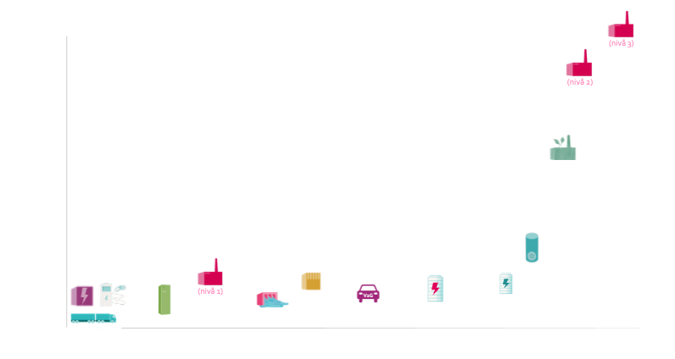
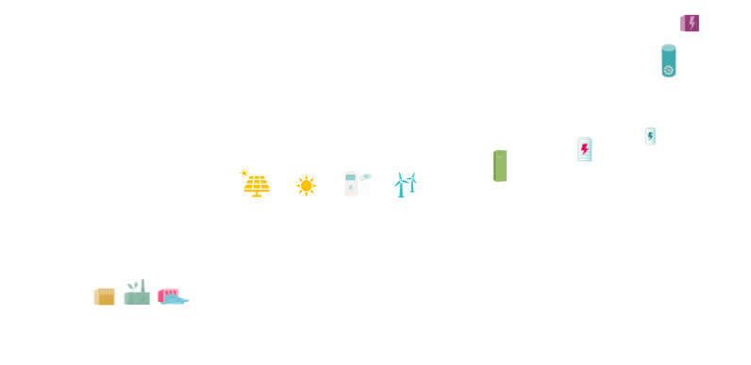








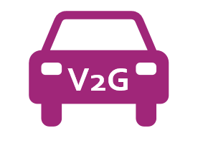






Vad kostar det att frigöra flexibiliteten?
FlexAbility
Ett första försök till en teoretisk utbudskurva för flexibilitet baserad på marginalkostnad
Industri
Kärnkraft
Smart laddning
Vindkraft
Pumpkraft
Kraftvärme
Elpannor
Elfordon – V2G
Solceller
Värmepumpar
Vattenkraft
Batterier
Storskaliga/småskaliga
Tunga fordon
Solparker
Notes:
Beskrivning av bilden:
Tillsammans med en exjobbare från LTH har Power Circle studerat kostnaderna för att frigöra de olika resursernas flexibilitet.
Denna utbudskurva visar kostnader för uppreglering och nedreglering var för sig, och kostnaderna är uppskattade för flexibilitet med en timmes uthållighet.
Notera att industrin kommer in på tre olika kostnadsnivåer.
Det bör här tilläggas att detta är en teoretiska utbudskurvor, då exempelvis den högsta flexibilitetspotentialen för solkraft och kraftvärme inte kommer att inträffa under en och samma timme, eller ens under samma säsong.
En helt realistisk utbudskurva behöva anpassas för varje timme, men också med bättre upplösning av priser.
Dessa kurvor är en förenkling och inkluderar inte kostnader förknippade med marknadsdeltagande.
Detta är dock en start för att bygga kunskap om kostnaden för att aktivera flexibla resurser.

Slide 30

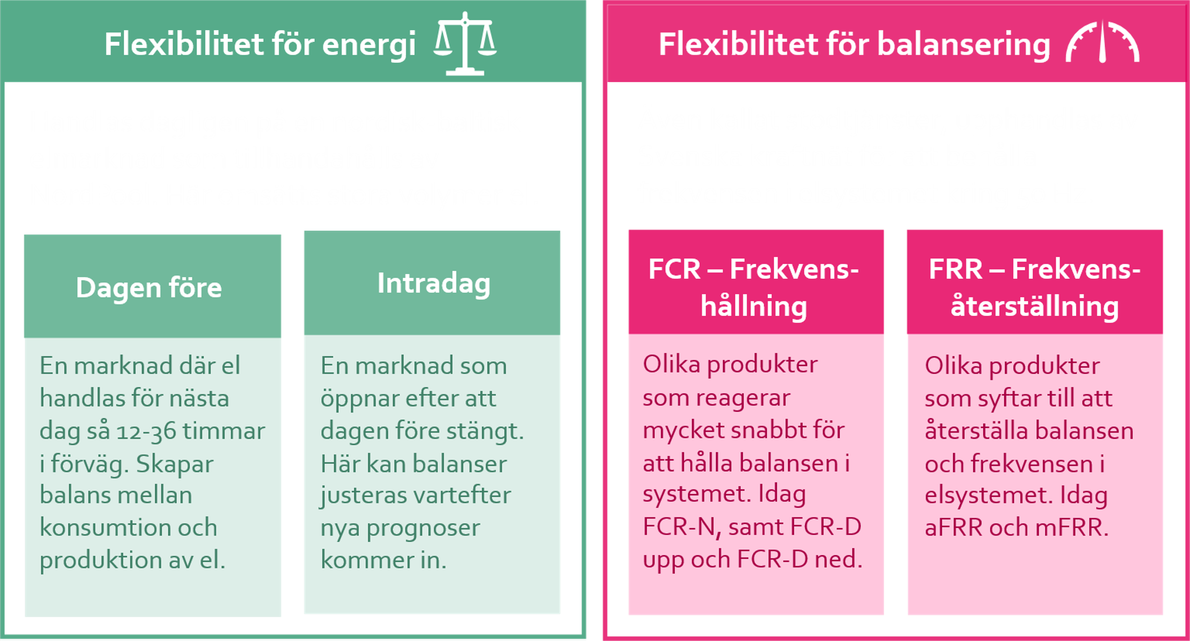
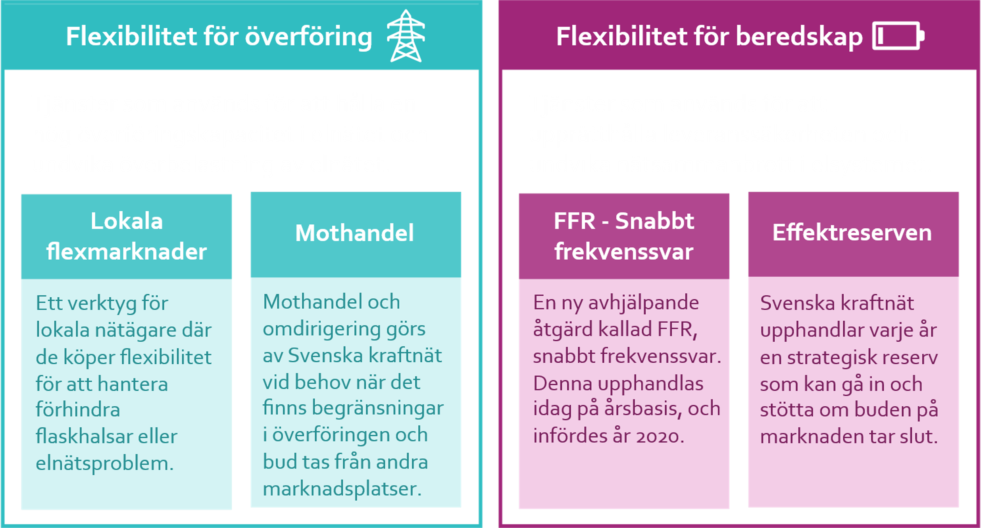
FlexAbility
Olika marknader för flexibilitet
Notes:
Beskrivning av bilden:
Det finns olika sorters marknader som skapats för att möta de olika flexibilitetsbehoven.
Den största marknaden för el är nordisk och tillhandahålls idag av NordPool. Där kan energiflexibilitet säljas både dagen före och under dagen för att balansera utbud och efterfrågan hos alla i Norden och Baltikum.
En annan stor marknadsplats är balansmarknaderna, även kända som stödtjänstmarknaderna. Där köper Svenska kraftnät dagligen olika balanstjänster för att hålla och återställa frekvensen till 50 Hz.
För ökad överföring utvecklas just nu lokala flexibilitetsmarknader för att hantera lokala eller regionala flaskhalsar. Därtill använder sig Svenska kraftnät av mothandel för att hantera flaskhalsar i transmissionsnätet.
Slutligen finns marknader för beredskap i form av effektreserven och den avhjälpande åtgärden FFR, men här ser vi att fler marknadsprodukter skulle kunna utvecklas framåt.

Slide 31
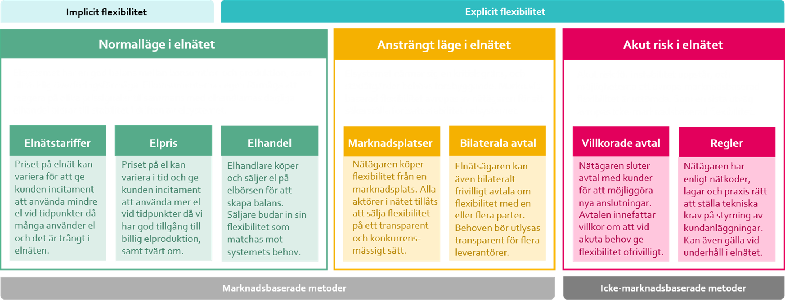
Det finns verktyg som kompletterar marknader
Notes:
Beskrivning av bilden:
I tillägg till marknader finns det andra verktyg som bidrar till att frigöra flexibilitet i elsystemet.
I ett normalläge styrs elanvändningen hos kunderna av elhandel, elpriser och nättariffer, där implicit flexibilitet idag är den största delen av kundernas efterfrågeflexibilitet (dvs att de reagerar på en prissignal).
Vid sidan av en lokal marknadsplats kan nätägare även upphandla flexibilitet i bilaterala avtal.
Vid mer ansträngda situationer i elnäten kan olika regler eller villkorade avtal avropas för att säkerställa en fortsatt säker drift av elsystemet.
EU-regler styr att det i först hand är marknadsbaserade metoder som ska användas.

Slide 32

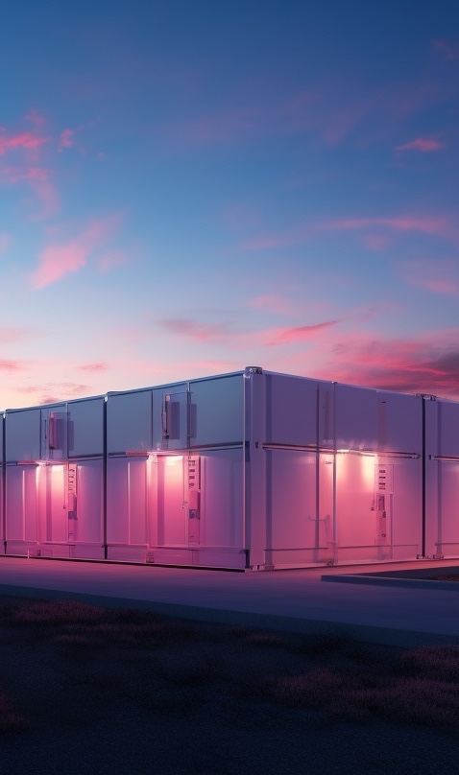

Huvudsakliga verktyg för nätägaren
Smarta tariffer
Ger prissignaler men osäkert om kunderna svarar eller inte. Viktigt för t.ex. smart laddning och för att platta kurvan.
Lokala flexmarknader
Marknadsplats där flexibilitet köps, ganska säker aktivering men ställer krav på förmågor till prognos och verifiering.
Villkorade avtal
Ger kunden snabbare tillgång till elnätet, med nedstyrning
vid behov. Bör användas som säkerhet. Ej marknadsbaserat.
Normal drift
Ansträngt läge
Risk för avbrott
Notes:
Beskrivning av bilden:
(Denna är ett utsnitt av föregående bild som pekar på nätägarnas tre främsta verktyg för flexibilitet)
Det finns olika sätt för en nätägare att ge incitament för flexibilitet
Här är de tre som håller på att testas och utvecklas just nu – smarta tariffer, lokala flexibilitetsmarknader och villkorade avtal

Slide 33
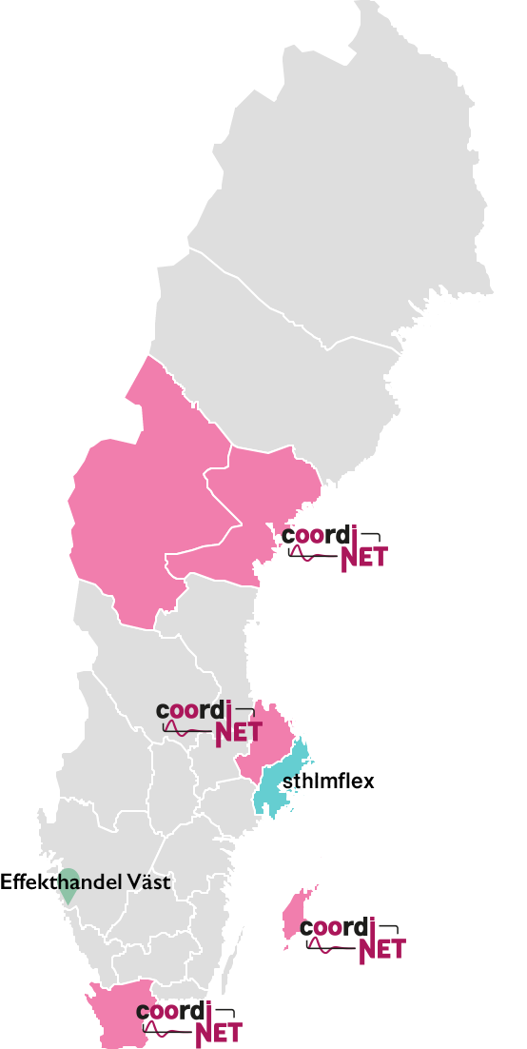
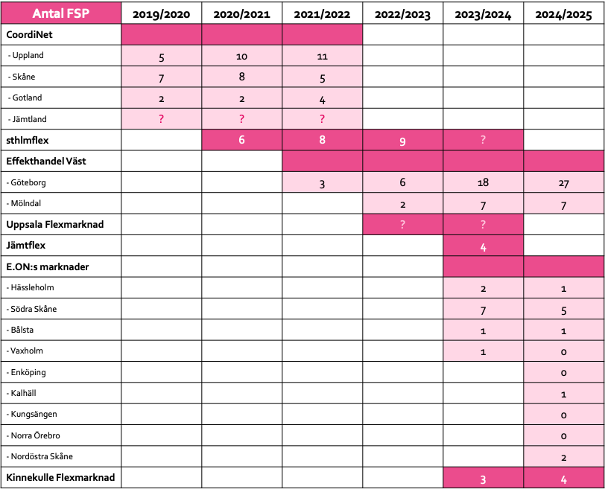
Lokala flexibilitetsmarknader
Över 500 resurser
JämtFlex
Uppsala Flexmarknad
Kinnekulle Flexmarknad
Notes:
Beskrivning av bilden:
Lokala flexmarknader har testats i Sverige sedan 2019 och finns nu på mer än tio platser i landet.
Tabellen visar vilka marknader som varit i drift olika vintersäsonger samt hur många flexibilitetsleverantörer (FSP) som deltagit på marknaderna
En FSP kan ha många resurser, som exempel så hade de 27 leverantörerna i Göteborg tillgång till över 500 resurser.

Slide 34



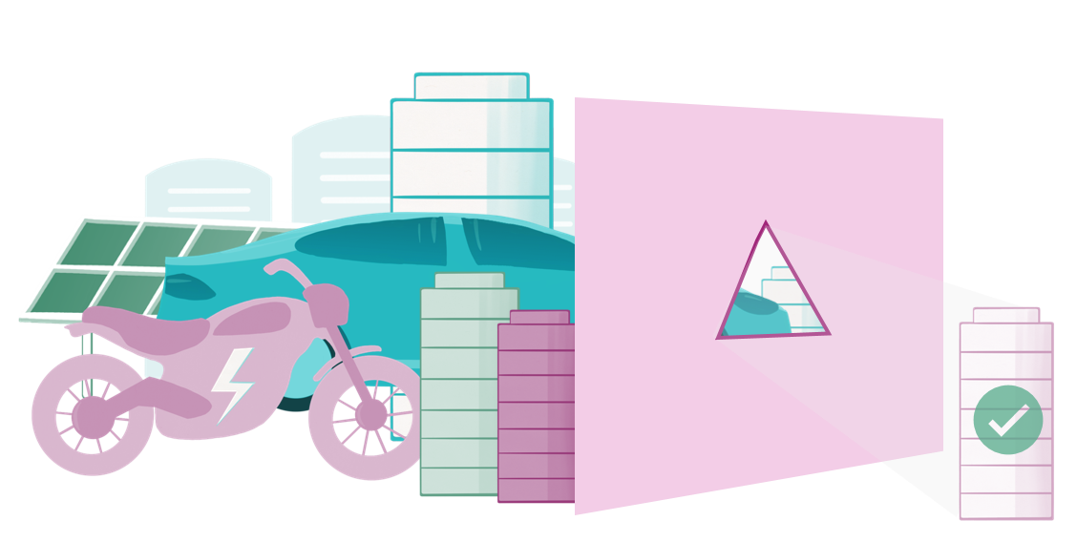

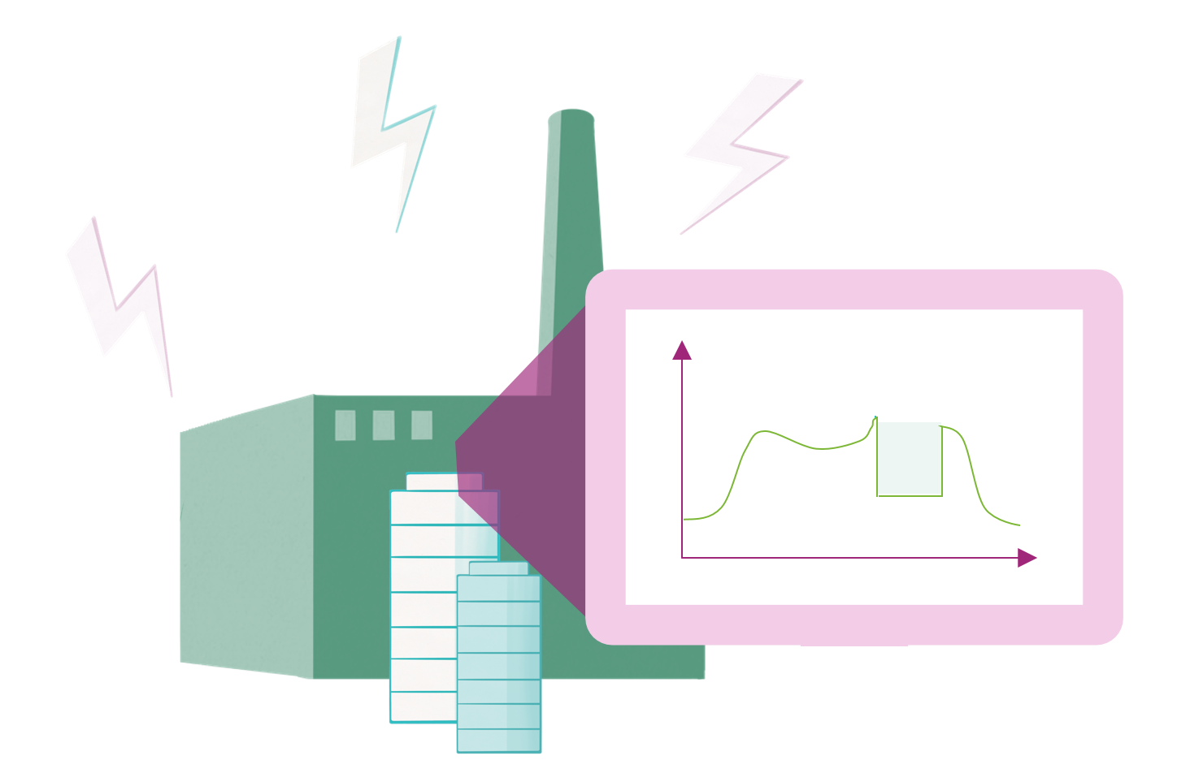
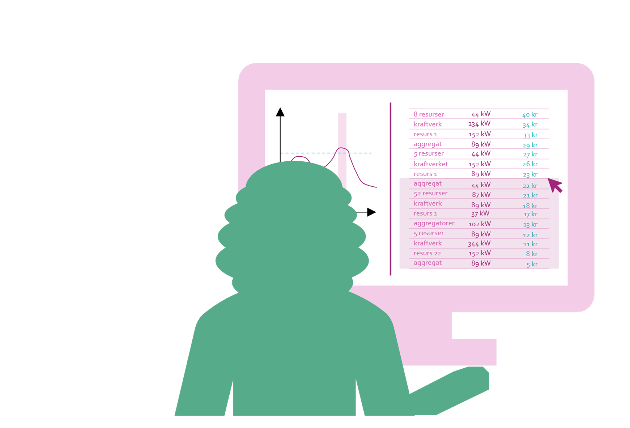
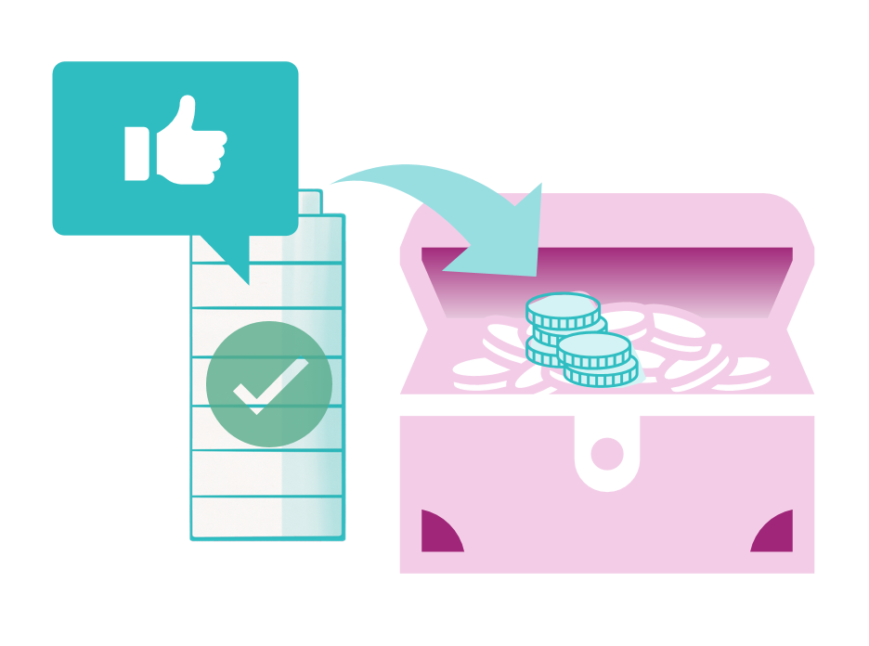

Hur fungerar en lokal flexibilitetsmarknad?
1. Inventering
3. Förkvalificering
2. Aggregering
4. Upphandling
tillgänglighet
8. Validering
& ersättning
6. Matchning
5. Budgivning
7. Leverans
Notes:
Beskrivning av bilden:
Hur fungerar en lokal flexibilitetsmarknad?
I ett första steg behöver aktörer inventera vilka resurser som de har tillgång till och antingen direkt (om de är stora resurser) eller via en aggregator (om det är små resurser) förkvalificera dem mot marknaden.
Sedan kan man delta i upphandlingar som finns inför säsongen, och ibland även löpande under säsongen.
Utöver upphandlingar kan man delta i olika budgivningar inför en leveransdag, och om man får en matchning och blir avropad behöver den flexibiliteten levereras.
Slutligen verifieras leveransen och aktören får betalt från nätägaren.
Läs mer i https://powercircle.org/hur-kan-lokal-flexibilitet-fa-rum-att-utvecklas/

Slide 35
Vad kostar lokal flexibilitet i snitt?
FlexAbility
16 000
(kr/MWh)
Notes:
Beskrivning av bilden:
Vår analys av priser på de lokala flexibilitetsmarknader visar att priset för faktisk aktivering har legat omkring 3000 kr/MWh (3 kr/kWh), men att det varierat mellan marknader.
När det kommer till upphandling av tillgänglighet syns två nivåer:
en väldigt låg nivå på under 500 kr/MWh, som gäller för säsongsupphandlad flexibilitet
och en nivå på omkring 2000-3000 kr/MWh som gäller för tillgänglighet som upphandlas någon vecka innan leverans
Slutligen finns på vissa marknader en produkt som kallas MaxUsage och som legat på en nivå mellan aktivering och tillgänglighet
Våra analyser visar att priserna för aktivering varit konkurrenskraftiga mot andra marknader vid de tillfällen då lokal flexibilitet behövts.

Slide 36
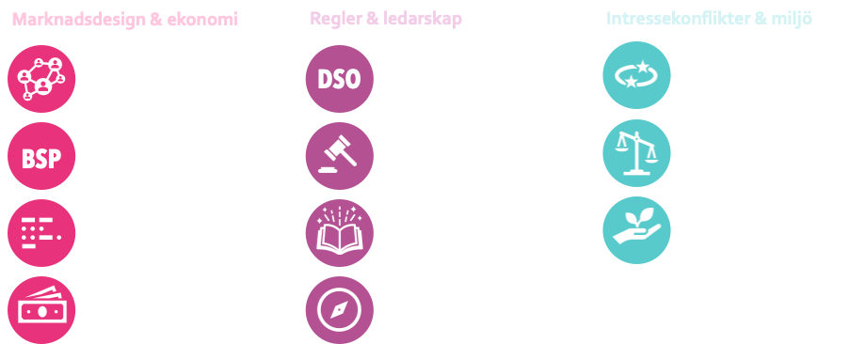

FlexAbility
Identifierade hinder och målkonflikter
Normalläge i elnätet
Ansträngt läge i elnätet
Akut läge i elnätet
Elnätstariffer
Elhandel
Stödtjänster
Lokala marknader
Villkorade avtal
Notes:
Beskrivning av bilden:
Inom ramen för FlexAbility har ca 60 intervjuer genomförts. Utifrån dessa har sedan en stor mängd (250 st) hinder och målkonflikter identifierats.
Dessa har sedan delats upp i tre huvudområden och elva kategorier, där de som står högst upp i varje kolumn varit mer vanligt förekommande i intervjustudien.
Ett av huvudområdena är marknadsdesign & ekonomi, här lyfts hinder om marknadskoordinering, avsaknad av BSP-rollen, bristen på standardisering och osäker ekonomi för den som ska investera i flexibla förmågor.
Under regler & ledarskap lyfts bristen på incitament i intäktsregelringen och transparens från nätbolagen, komplexa regelverk, kunskapsbrist och avsaknad av ledarskap
Slutligen finns en rad intressekonflikter med miljö och resursens huvudsyfte och alternativkostnader kopplat till exempelvis missad produktion eller ökat slitage.

Slide 37
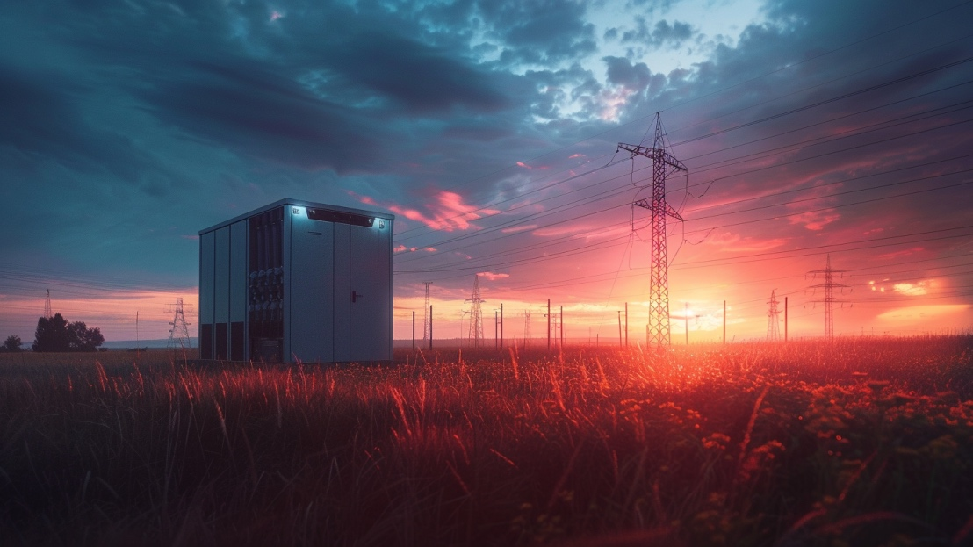






Hur har dessa hinder utvecklat sig senaste året?
Stort steg bakåt
Ingen förändring
Stort steg framåt
Notes:
Beskrivning av bilden:
Utifrån en workshop som genomförts ett år efter intervjustudien har följande förflyttningar identifierats.
Små steg framtå har tagits inom kunskapsbrist och komplexa regelverk
Marknadsutformning har tagit både steg framåt och bakåt och står därmed still på totalen
Små steg bakåt noteras för nätägarna och intäktsreglering samt standardisering
Störst steg bakåt har införandet av BSP-rollen tagit som skjutits långt på framtiden.

Slide 38
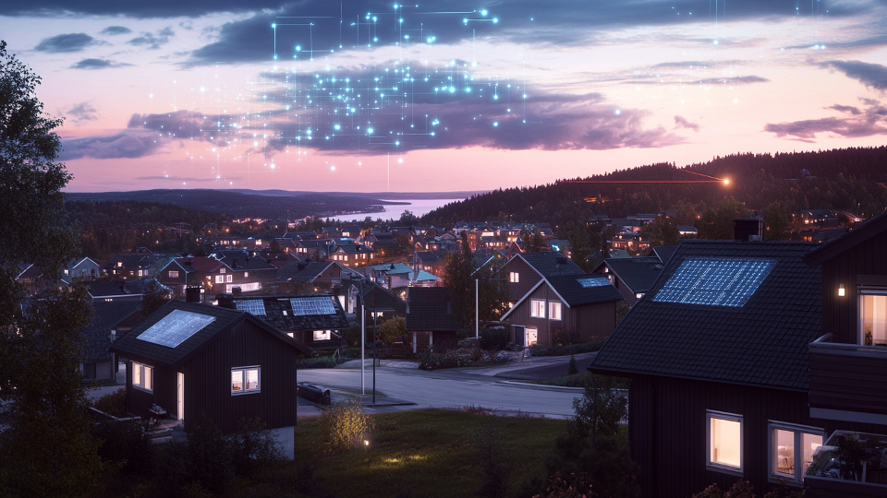

Mer flexibilitet genom aggregering
Notes:
Beskrivning av bilden:
Som potentialerna visar finns mycket av flexpotentialen i mindre, distribuerade resurser hos användarna.
Och mycket av potentialen finns i systemet redan idag!
Genom att aggregera ihop många små flexresurser får vi ihop viktiga volymer som stöttar vårt system.
Här krävs förbättringar i regleverk och vidare fokus hos branschensaktörer för att realisera denna flexibilitet.

Slide 39
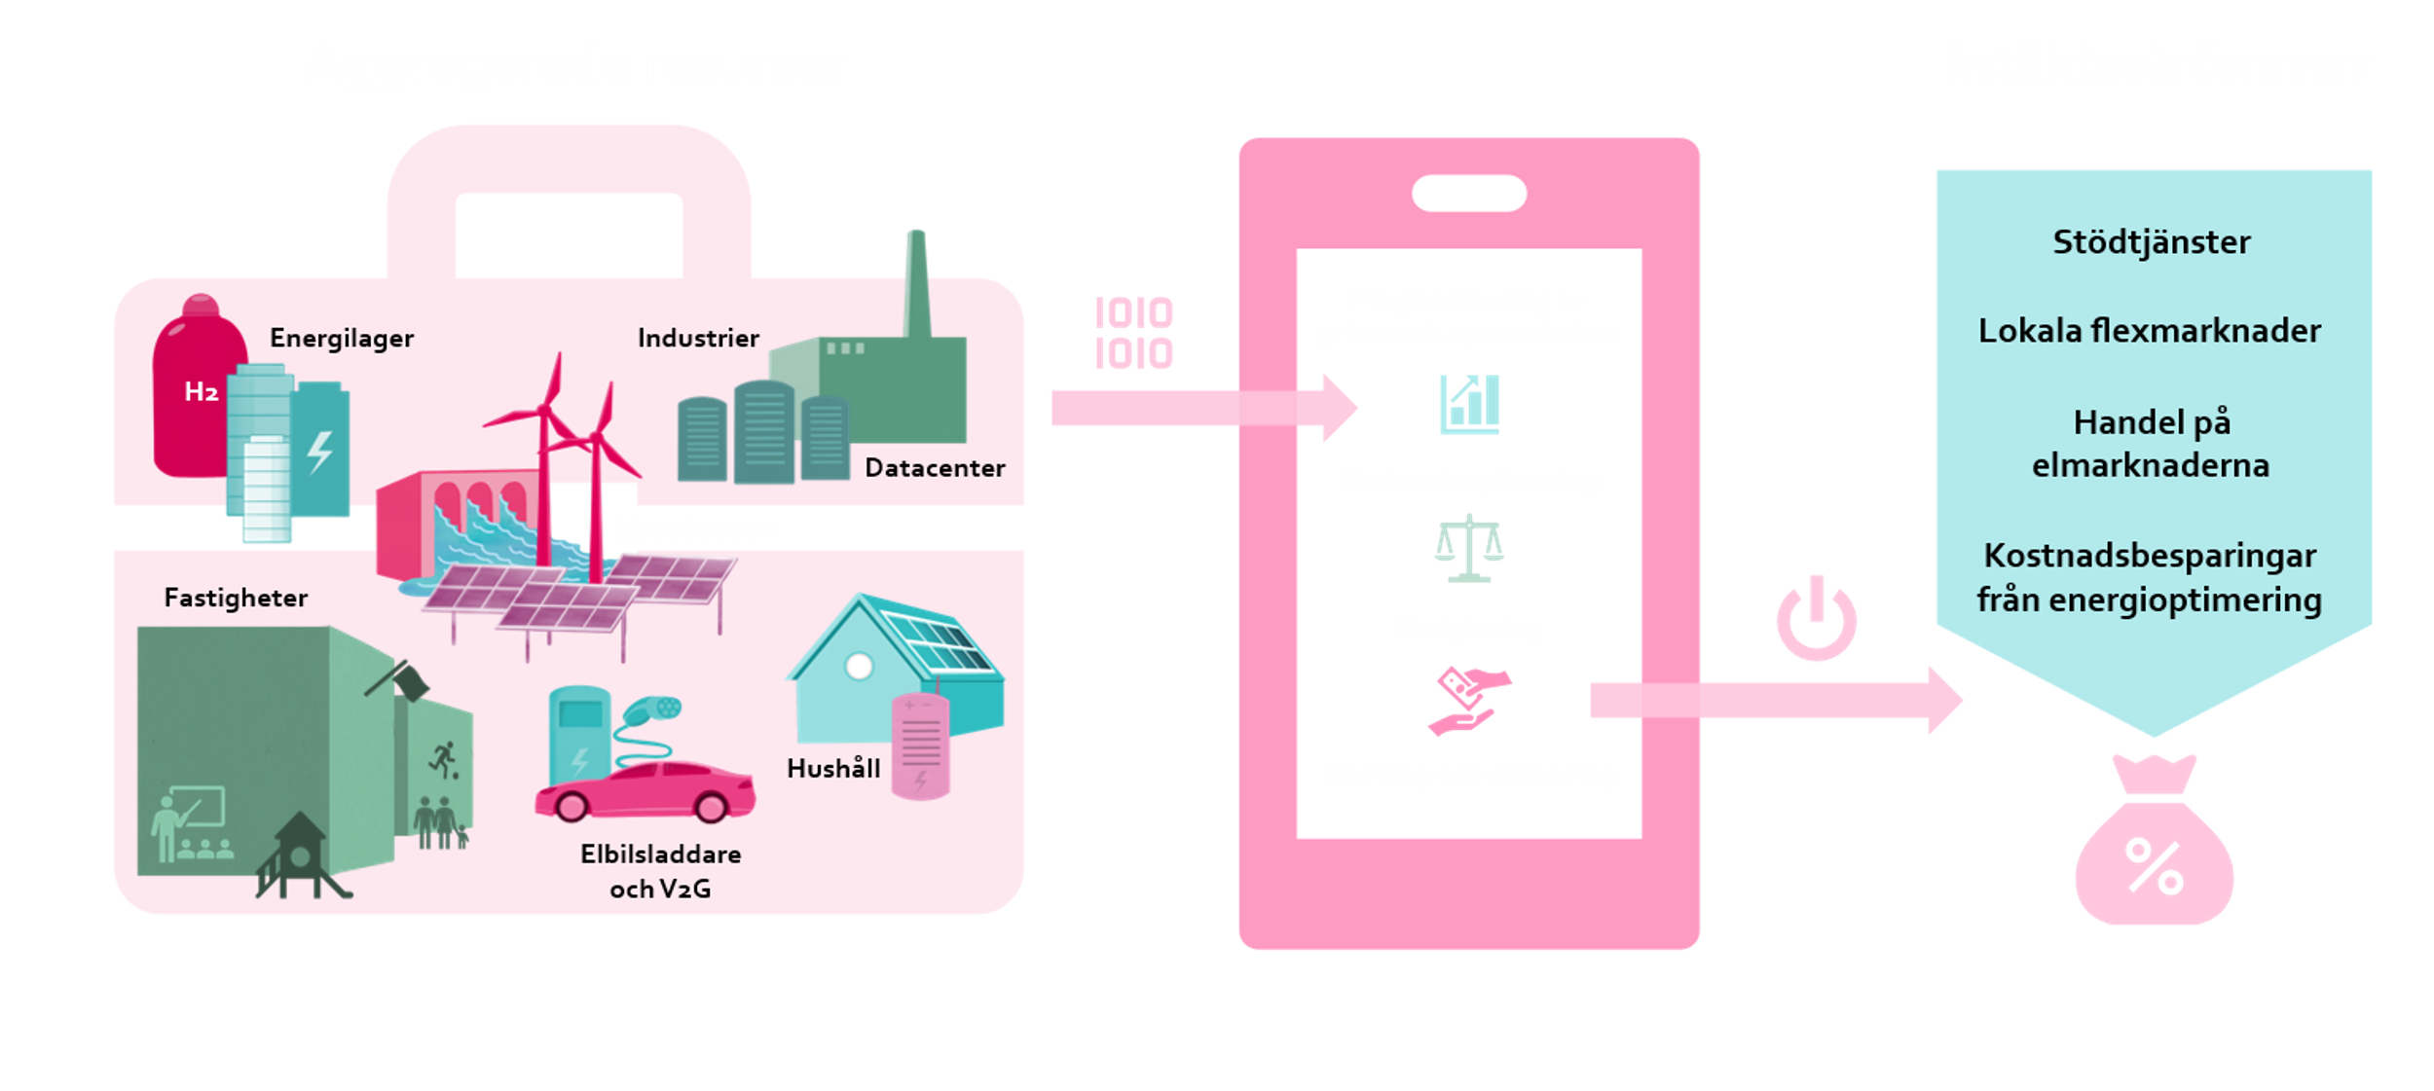
Att leverera flexibilitet – är en process
Notes:
Beskrivning av bilden:
Att leverera flexibilitet är en process och det är viktigt att alla aktörer längs hela kedjan har incitament att delta.
Ofta är det inte den som äger resurser (resursägaren) som själv budar in på marknaden,
utan det är en flexibilitetsaktör som arbetar med en större mängd resurser och gör en samlad optimering med prognoser och budgivning och även styr de resurser som blivit avropade.
Detta kan leda till en intäkt från någon marknad eller genom att resurser optimeras mot elpris och nättariff för att spara pengar.

Slide 40
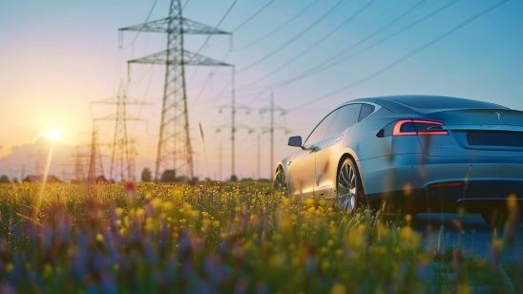
Flexibilitet skapar förutsättningar att hantera energiomställningen på ett resurseffektivt sätt
Notes:
Beskrivning av bilden:
Flexibilitet skapar förutsättningar att hantera energiomställningen på ett resurseffektivt sätt.
Minskade behov av nya investeringar
Minskade koldioxidutsläpp
Ökad hållbarhet
Lägre kostnader
Ökad leveranssäkerhet
Plus att det går att elektrifiera snabbare!!

Slide 41

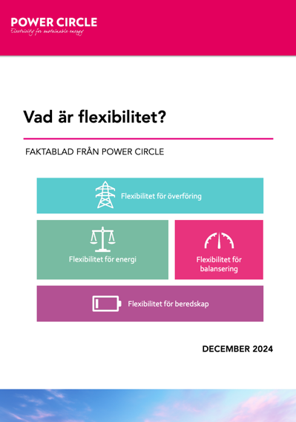

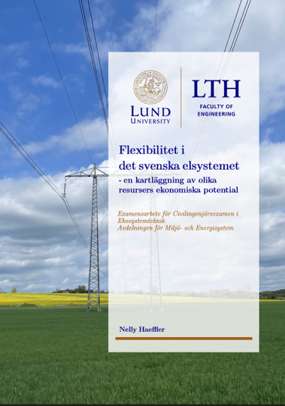

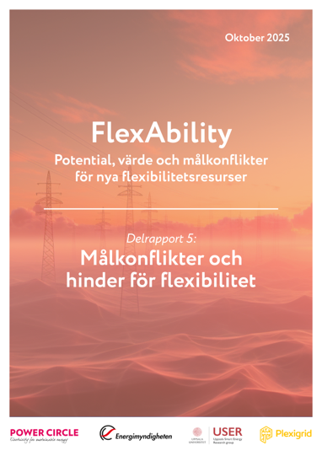

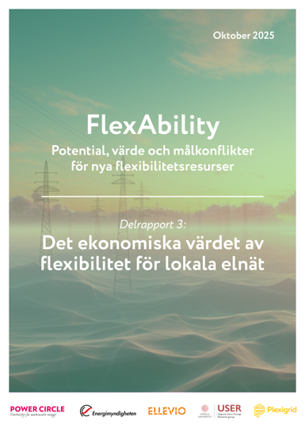
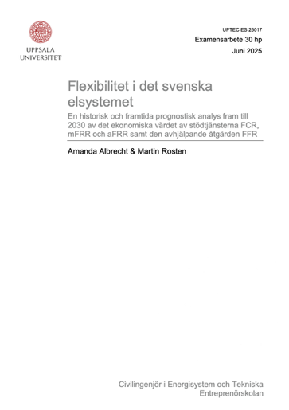





FlexAbility
Publikationer av FlexAbility
www.powercircle.org/flexability
Notes:
In och läs mer om flexibilitet i våra publicerade rapporter:
Alla de här publikationerna hittar ni på projekthemsidan på powercircle.org/flexability

